Slide 1
سفر
عوبديا
دعوة للتواضع لشعب الله
د. ريك جريفيث. مؤسسة الدراسات اللاهوتية الأردنية
BibleStudyDownloads.org
Notes:
Perhaps the root of all sin is PRIDE.
Pride goes back to Lucifer who wanted to be God, and Eve sought to be like God.
Israel was so proud that the nation worshipped idols, which is actually the worship of self since idols don't complain about it!

Slide 2
الكلمة المفتاحية
594
343
أدوم
عوبديا
Notes:
All nations are proud, but Edom may take first place in this arena.

Slide 3
الموضوع الرئيسي
594
دمار أدوم
بسبب مقاومة يهوذا
عوبديا
Notes:
God knows how silly it is for any nation to be proud, so he appointed Obadiah to call out this sin of pride in Edom. God said that Edom would be destroyed for pride shown in contributing to Israel's downfall.

Slide 4
الآية المفتاحية
594
الدينونة على أدوم: (الله مخاطباً أدوم) من أجل ظلمك لأخيك يعقوب يغشاك الخزي وتنقرض إلى الأبد
(الآية ١٠).
البركة على إسرائيل: ويصعد مخلصون على جبل صهيون ليدينوا جبل عيسو ويكون الملك للرب
(الآية ٢١).
عوبديا
Notes:
God expected Edom to defend Judah (Israel) against attackers since they descended from the brothers Esau and Jacob. But the Edomites did the opposite, so God would end their existence.
But Israel was the covenant nation of the LORD, so eventually, rulers of Jerusalem would rule over the land area of Edom in the millennial kingdom.

Slide 5

بيان الملكوت
343
كملك عالمي سيدين الله أدوم
وجميع الأمم
التي تقاوم أمته.
عوبديا
Notes:
The LORD fights against all who fight against his rule because he knows that his rule over us is best.

Slide 6

البيان الموجز
594
346
سيأتي هلاك كل من أدوم في المستقبل القريب
وجميع الأمم في يوم الرب
كدينونة الله لمقاومتهم يهوذا
لكن يمكن أن يتعزى يهوذا
من خلال وعد البركة
بسبب حماية الله في ميثاق الأرض.
عوبديا
Notes:
Edom serves as a type of "future Edoms" in the nations of the world who will be judged when God fulfills the land promise of the Abrahamic covenant.

Slide 7

العهد
347 ج
ستؤدي عودة المسيح لسنّ ميثاق الأرض
مع الحدود الموسعة للأرض (١٧-٢١)
بعد أن يدين الله أدوم
بسبب اضطهادها شعب عهده.
عوبديا
Notes:
The expansion of Israel's land to the southern boundary of the Wadi of Egypt and the northern boundary of the Euphrates River will fulfill Genesis 15:18. This will include Edom's land on the southern end.

Slide 8

الفداء
347 ج
سيأتي خلاص يهوذا (١٧, ٢١)
عن طريق تدمير أدوم والأمم الأخرى
التي تقاتل ضد شعب الله (١٠)
عوبديا
Notes:
God's salvation is not only spiritual as it includes the deliverance of believing Jews in their southern section where Edom will be destroyed.

Slide 9

المسيا
347 ج
سيدين المسيح ليس فقط أدوم ولكن جميع الأمم (١٥-١٦) قبل أن يملك مع المخلصين الآخرين (٢١)
عوبديا
Notes:
Verses 15-16 depict all countries under the image of Edom—so the judgment that Edom will experience is only a foretaste of the judgment of all nations.

Slide 10
مخطط موجز لسفر عوبديا
594
دمار أدوم لمقاومتها يهوذا
دمار أدوم |  |  | يوم الرب
الآيات ١-١٤ |  |  | الآيات ١٥-٢١
الدينونة على أدوم |  |  | البركة على يهوذا
عيسو المتكبر يهزم يعقوب الأعزل |  |  | يعقوب القوي يهزم عيسو المهان
ازدراء لأدوم وجرائمه |  |  | إدانة أدوم ومصائبه
الماضي |  |  | المستقبل
الكاتب | الدينونة | الأسباب | الدمار | التملك
عنوان موحى به ١ أ | متنبأ به بتواضع ١ ب - ٩ | دينونة على الظلم ١٠-١٤ | دينونة على الأعداد الجدد ١٥-١٦ | البركة على إسرائيل الجديد ١٧-٢١
Notes:
The smaller judgment of a single nation (Edom) up to verse 14 will expand to the Day of the LORD judgment on all nations when Judah (Israel) is blessed at the return of Christ (verses 15-21).

Slide 11
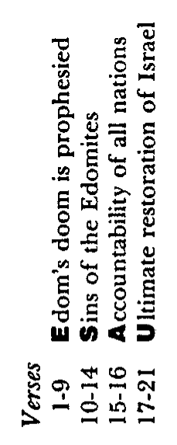
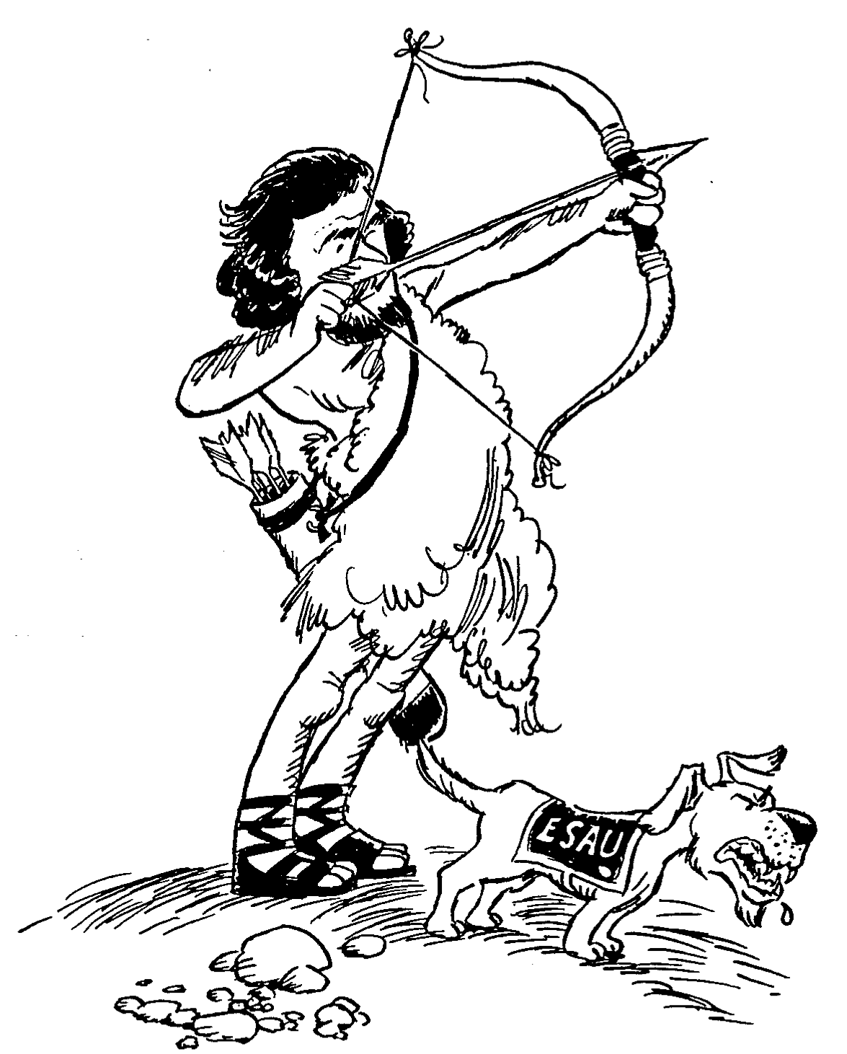
عوبديا
الآيات
١-٩ عذاب أدوم متنبأ عنه
١٠-١٤ خطايا الأدوميين
١٥-١٦ محاسبة جميع الأمم
١٧-٢١ الإسترداد النهائي لإسرائيل
باري هدلستون ، الكتاب المقدس الملخص بالأحرف الصوتية (غراند رابيدز: بيكر )، ١٩٩٢)
Notes:
Esau—the "Red Man"—lived in the "red area" of Edom, a treacherous terrain, just like his unpredictable temperament.
The doom of his people (1-9) due to their betrayal of their brothers in Israel (10-14) depicts worldwide judgment (15-16) but blessing on Israel (17-21).

Slide 12
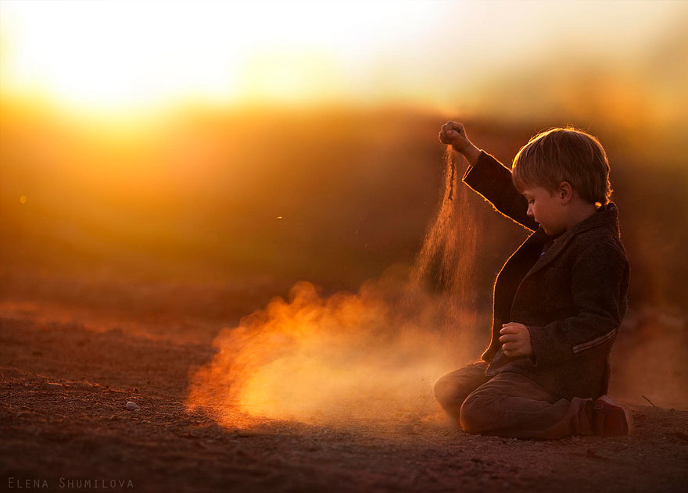
عوبديا
كن متواضعاً
د. ريك جريفيث. مؤسسة الدراسات اللاهوتية الأردنية
BibleStudyDownloads.org
Notes:
Pride is one of the stupidest of all sins, for how can man even begin to compare himself with God?

Slide 13

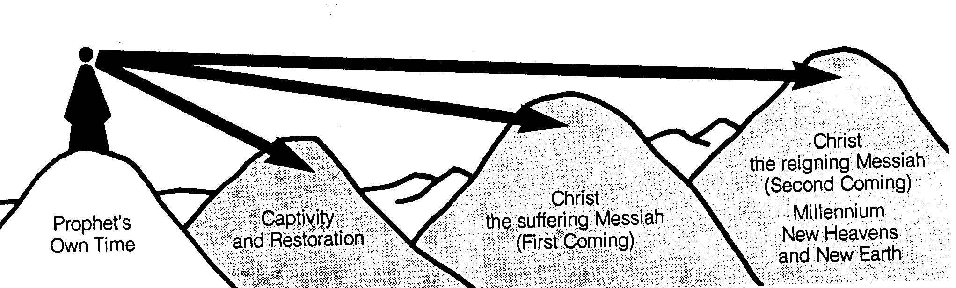
الفترات الزمنية للأنبياء
442
السماء
الجديدة
والأرض
الجديدة
المجيء
الثاني للمسيح
للحكم
في الألفية
المجيء
الأول للمسيح
للألم
السبي و
العودة
وقت النبي
الخاص به
مقتبس بشكل كبير من سالم كيربان، مخططات سفر الرؤيا (1979)، 49
Notes:
ومع ذلك قد تكون هناك فجوات بين القمم. هذه لم ترى من قبل الأنبياء الذين عرفوا أنهم تحدثوا عن المستقبل فقط، لكنهم لم يعرفوا إلى أي مدى تشير نبوءاتهم. بشكل عام وجد هناك خمس فترات زمنية، تخللت عصر النبي نفسه.
The prophets often looked to the future, but did not know how far their prophecies referred. It is like a person standing on mountain looking into the distance and seeing what appears to be the same mountain. However, the person standing at these same mountains from the side can clearly see significant gaps between the peaks. Such is the viewpoint that we have thousands of years later. Generally there existed five time periods, including the prophet’s own era.
____________
Common Slides English-151
BE-31-Obadiah-64
OS-OT_Book_Overviews-782_pp42a_and_347a-613
OS-23-Prophets_Introduction-19
OS-31-Obadiah-13

Slide 14

لمن
يخدم
الأنبياء
443
فينيقيا
آشور
يونان
ناحوم
آرام
بابل و
فارس
حزقيال
دانيال
هوشع
إسرائيل
عاموس
عمّون
حبقوق
ميخا
يهوذا
إشعياء
صفنيا
إرميا
(مراثي إرميا)
يوئيل
حجي
موآب
زكريا
ملاخي
مصر
أدوم
عُوبديا
Notes:
The prophets ministered all over the place geographically.
____________
Common Arabic-143
OS-12-Prophets Intro-14
OS-31-Obadiah-14, 40

Slide 15
وضع الأسفار النبوية
445
"س د ش"
قبل السبي
(800-606 ق.م)
السبي
(606-536 ق.م)
بعد السبي
(536-400 ق.م)
سليمان
إسرائيل
هوشع
عاموس
آشور
يونان
ناحوم
شـاول
داود
"هـ ع"
"نا"
اليهود في أورشليم
حجي
زكريا
ملاخي
يهوذا
حبقوق
إشعياء
إرميا
يوئيل
ميخا
صفنيا
مراثي إرميا
اليهود في السبي
حزقيال
دانيال
أدوم
عوبديا
"ح إ إ ي م ص م"
" ح د"
(في السبي)
"ح ز م"
(آخر العهد القديم)
"أ ع"
The Daily Walk
Adapted from Walk Thru the Old Testament
Walk Thru the Bible Press, 1978
Notes:
سلايد عوبديا 14، وسلايد إرميا 28
كلن لدى المملكة المتحدة الملوك شاول وداود وسليمان. ومع ذلك كانت لدى المملكة المتحدة اشارات تحذيرية مثل (أس دي أس) التي تشبه تقريباً اشارة التحذير (أس أو أس). بالتأكيد لأن المملكة المتحدة انقسمت مع إسرائيل، في خروجها في الشمال (بريكست) هذا بدأ في زمن أنبياء ما قبل السبي.
كان إسرائيل أول من قال (آه) للرب رفضاً لذلك أرسل الله هوشع وعاموس. في هذا الأثناء كانت آشور في حال أسوأ. وبعد التوبة الأولى في زمن يونان، قالوا لاحقا (لا) فأرسل لهم الله كل من يونان وناحوم لتحذيرهم.
بالطبع، أدوم كانوا قرابة دم لإسرائيل، وكان عليهم أن يعرفوا ذلك بشكل أفضل، لكنهم كانوا سيئين حقاً، لذلك أرسل لهم الله عوبديا.
اليهود الذين كانوا في السبي، كان لهم النبيين حزقيال ودانيال، النبيين الوحيدين في السبي اللذين حمل أسميهما حرفان تعني السبي.
لكن الله أعاد شعب يهوذا كيهود إلى أورشليم وأقام لهم ثلاثة أنبياء (حجي وزكريا وملاخي).
لكننا لا يمكن أن ننسى المجموعة الكبيرة من الأنبياء في زمن ما قبل السبي، لكن كيف يمكننا تذكر جميع السبعة أنبياء منهم؟
لحسن الحظ توجد أغنية للأطفال تقول (متلألئ.. متلألئ) (تونكل.. تونكل باللغة الإنجليزية) تتضمن حروفاً من أسمائهم الأولى (في الإنجليزية) التي تغني مراراً وتكراراً ولا يمكن أن تنسى.
______________
Common Slides English-189
OS-00-OT Book Overviews-616
OS-12-Kings & Prophets Charts-18
OS-23-Prophets Intro-12
OS-24-Jeremiah-28
OS-31-Obadiah-14

Slide 16
كيف يرد الله على
الكبرياء
؟؟؟؟
عوبديا
Notes:
The middle letter in English of the word PRIDE shows the focus of this sin: I. Pride concerns itself with me, myself, and I alone.

Slide 17
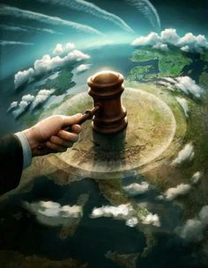
١. يدين
الله
المستكبرين
عوبديا ١-١٤
Notes:
الله ينزل الذين يرفعون من أنفسهم.

Slide 18
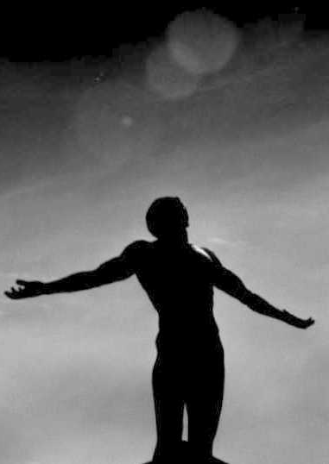
٢. يبارك
الله
المتواضعين.
عوبديا ١٥-٢١
Notes:
The LORD honors those who see their rightful, meek position beneath him.

Slide 19
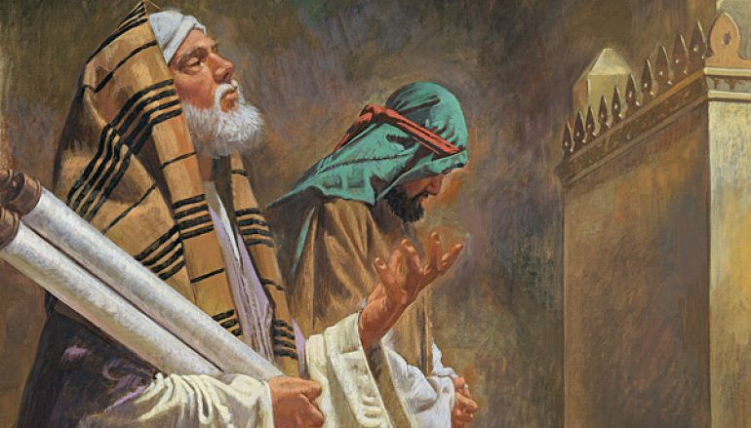
- الفكرة الرئيسية في عوبديا -
يذل الله المتكبرين ويرفع المتواضعين.
Notes:
The NT Pharisee proudly exclaimed, "Thank God that I am not like that sinner over there. I fast twice a week, etc."
But we all will end up humble. Either we humble ourselves, or God will have to humble us!

Slide 20
Black

Slide 21
Placing the Prophets
342
ترتيب الأنبياء
التواريخ الرئيسية
931
عوبديا
722
يونان
عاموس
هوشع
أشعياء
ميخا
ناحوم
صفنيا
إرميا
مراثي
يوئيل
دانيال
حجي
حبقوق
حزقيال
زكريا
ملاخي
586
Notes:
Common English Slides-133
OS-11-1 Kings-186
OS-12-2 Kings-51
OS-13-1 Chron-232
OS-14-2 Chron-40
OS-23-Prophets Intro-13

Slide 22
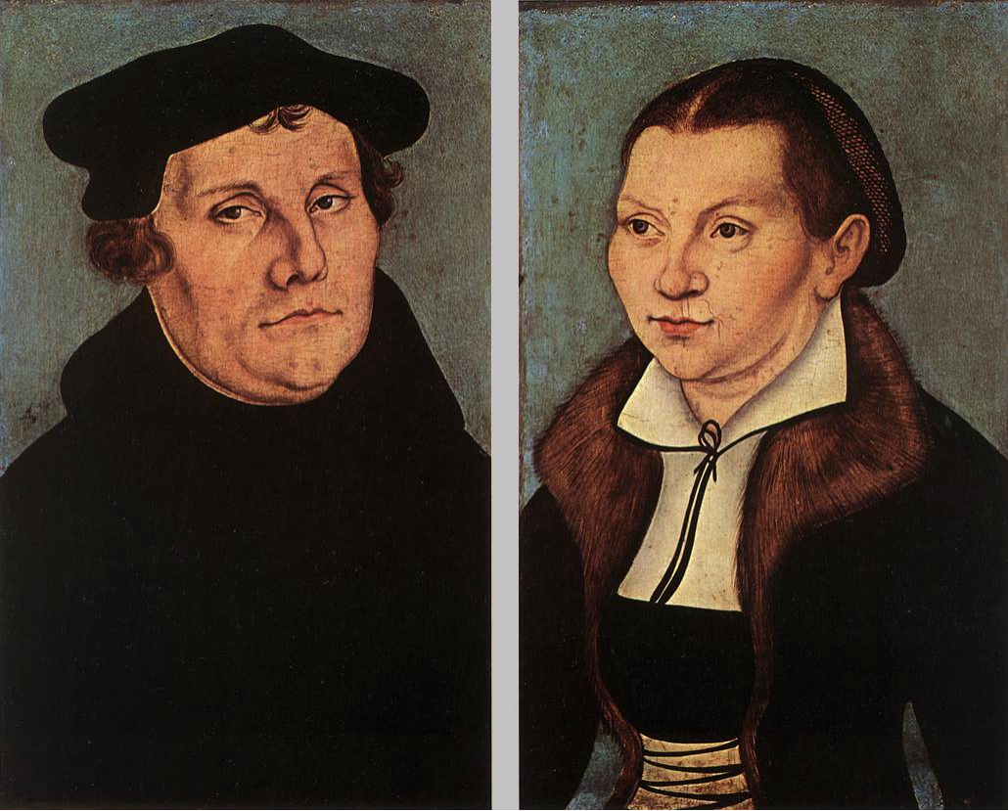
لوثر عن الأنبياء
الأنبياء لديهم طريقة غريبة في الحديث مثل الأشخاص الذين بدلاً من السير بطريقة منظمة يتنقلون من شيء إلى آخر بحيث لا يمكنك أن تجعلهم يتجهون أو يرون ما يفعلونه.
Notes:
Quoted by Gerhard von Rad, Old Testament Theology (New York: ET, 1962), 2:33.

Slide 23

مشاكل وملاحظات التفسير النبوي
438
افتراضات مسبقة غير دقيقة
كان الأنبياء في العادة منفذين للعهد على أساس العهد الموسوي
العهد الموسوي الأخلاقي
العهد الإبراهيمي التنبؤي

Slide 24
الرسالة النبوية
438
لم يكن دور الأنبياء سهلًاً، وذهبوا عكس التيار ليكرزوا بكلمة الرب لأمة متمردة.

Slide 25
الرسالة النبوية
موضوع أساسي مثير لاهتمام الأنبياء كان الوثنية
كان لديهم أيضاً اهتمامات اجتماعية واقتصادية
أعلنوا كلمات الدينونة لإبعاد الأمة عن اللعنات

Slide 26
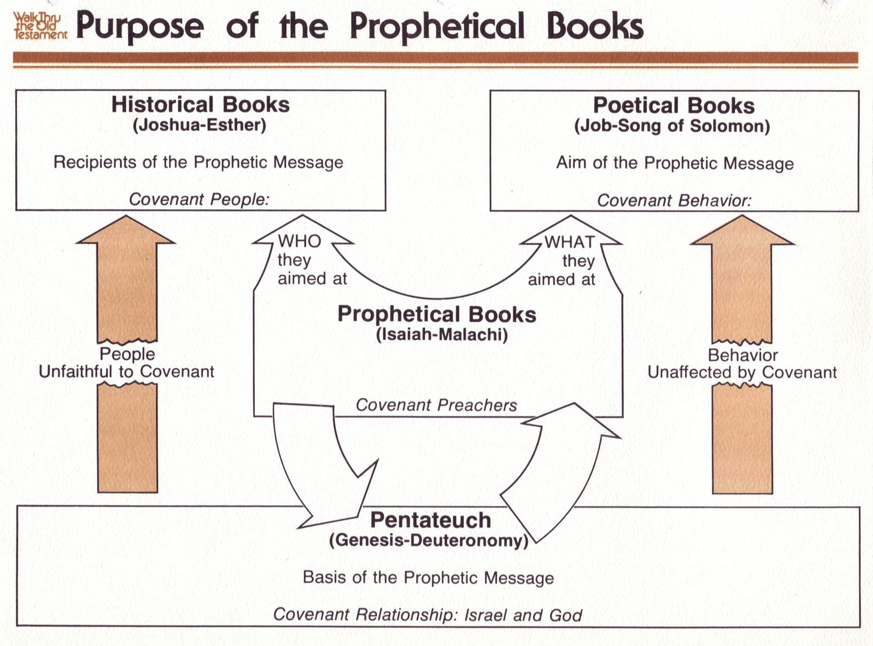
غرض الأسفار النبوية
50ب
440
الأسفار التاريخية
(يشوع-أستير)
مستقبلي الرسالة النبوية
شعب العهد
الأسفار الشعرية
(أيوب-نشيد الأنشاد)
هدف الرسالة النبوية
سلوك العهد
إلى من كانوا يهدفون
إلى ماذا كانوا يهدفون
الأسفار النبوية
(أشعياء-ملاخي)
وعاظ العهد
الشعب غير مخلص للعهد
لم يتأثر السلوك بالعهد
الإعلان
التنبؤ
العهد الموسوي
أسفار موسى الخمسة
(تكوين-تثنية)
أساس الرسالة النبوية
علاقة العهد : إسرائيل و الله
تث 28, لا 26
مشروط
دينونة
Notes:
The OT prophets are typically not taught in most churches and yet play a crucial role in the OT to link the Historical, Poetic, and Pentateuch sections. These covenant preachers fit into the end of OT chronology and thus look back at both the Abrahamic and Mosaic covenants in their blessing and judgment aspects, respectively. This includes both the forthtelling role to warn Israel of the conditions of the Mosaic requirements (Lev 26; Deut 28), as well as the foretelling role to remind the nation of unconditional blessings of the Abrahamic promises (Gen 12 & 15).
———————————————————
Common Slides English-153
00-Intro & Biblical Theology-slide 18
00_OT Book Overviews under Isaiah section-453
23-Prophets Intro-27
23-Isaiah_1-12-Slide 13
28-Hosea-54
31-عُوبديا-26

Slide 27
البركات اللعنات و
577
154
220
تثنية 28
مباركاً تكون في المدينة
ومباركاً تكون في الحقل (3)
ملعوناً تكون في المدينة
وملعوناً تكون في الحقل (16)
مباركة تكون ثمرة بطنك
وثمرة أرضك (4)
ملعونة تكون ثمرة بطنك
وثمرة بطنك (18)
مباركة تكون سلتك
ومعجنك (5)
ملعونة تكون سلتك
ومعجنك (17)
مباركاً تكون في دخولك
ومباركاً تكون في خروجك (6)
ملعوناً تكون في دخولك
وملعوناً تكون في خروجك (19)
في طريق واحدة يخرجون عليك
وفي سبع طرق ينهزمون أمامك (7)
في طريق واحدة تخرج عليهم
وفي سبع طرق تهرب أمامهم (25)
تقرض أمماً كثيرة
وأنت لا تقترض (12)
هو يقرضك
وأنت لا تقرضه (44)

Slide 28
اللعنات النبوية
154
220
لماذا ؟
السبي
تث 28
Notes:
The curses of prophets like Joel are based on God's warnings to Israel hundreds of years earlier in Deut 28.

Slide 29
غرض الأسفار النبوية
50ب
440
الأسفار التاريخية
(يشوع-أستير)
مستقبلي الرسالة النبوية
شعب العهد
الأسفار الشعرية
(أيوب-نشيد الأنشاد)
هدف الرسالة النبوية
سلوك العهد
إلى من كانوا يهدفون
إلى ماذا كانوا يهدفون
الأسفار النبوية
(أشعياء-ملاخي)
وعاظ العهد
الشعب غير مخلص للعهد
لم يتأثر السلوك بالعهد
الإعلان
التنبؤ
العهد الموسوي
أسفار موسى الخمسة
(تكوين-تثنية)
أساس الرسالة النبوية
علاقة العهد : إسرائيل و الله
العهد الإبراهيمي
تث 28, لا 26
تك 12 : 1 – 3, 15 : 18
مشروط
غير مشروط
دينونة
بركة
Notes:
The OT prophets are typically not taught in most churches and yet play a crucial role in the OT to link the Historical, Poetic, and Pentateuch sections. These covenant preachers fit into the end of OT chronology and thus look back at both the Abrahamic and Mosaic covenants in their blessing and judgment aspects, respectively. This includes both the forthtelling role to warn Israel of the conditions of the Mosaic requirements (Lev 26; Deut 28), as well as the foretelling role to remind the nation of unconditional blessings of the Abrahamic promises (Gen 12 & 15).
———————————————————
Common Slides English-153
00-Intro & Biblical Theology-slide 18
00_OT Book Overviews under Isaiah section-453
23-Prophets Intro-27
23-Isaiah_1-12-Slide 13
28-Hosea-54
31-Obadiah-26

Slide 30
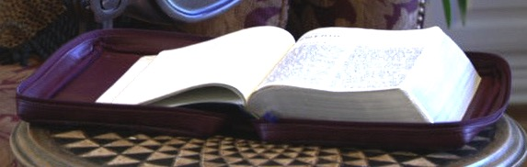
حرفي – أبدي – غير مشروط
تك 13 : 15, تك 15
60
7
العهد الإبراهيمي
تكوين 12 : 1 - 3
الأرض النسل البركة
ABRAHAM
The CALL
L - S - B
حرفي
أبدي
غير مشروط
Handbook pg. 19-24
16
3

Slide 31
طبوغرافيا إسرائيل
http://www.studylight.org/se/maps/browse.cgi?st=51&pn=11

Slide 32
توسع العناصر
60
7
العهد الإبراهيمي
تكوين 12 : 1 - 3
الأرض النسل البركة
ABRAHAM
The CALL
L - S - B
12 : 1
12 : 2
12 : 3
“أ – ن - ب"
Handbook pg. 19-24
15

Slide 33
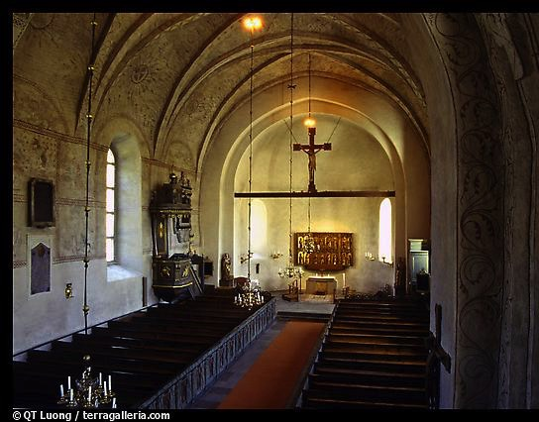
أنواع العهود غير المشروطة
60
الإبراهيمي
الأرض
الداوودي
الجديد
الأرض | النسل | البركة
مادي | سياسية | روحي
تث 30 | 2 صم 7 | إر 31

Slide 34
تثنية 30: 1- 4
44
7
الوعد بالسبي والعودة
1 ومتى أتت عليك كل هذه الأمور البركة واللعنة
اللتان جعلتهما قدامك فإن رددت في قلبك
بين جميع الأمم الذين طردك الرب إلهك إليهم
2 ورجعت إلى الرب إلهك وسمعت لصوته حسب كل ما أنا
أوصيك به اليوم أنت وبنوك، بكل قلبك وبكل نفسك
3 يرد الرب إلهك سبيك ويرحمك ويعود فيجمعك
من جميع الشعوب الذين بددك إليهم الرب إلهك.
4 إن يكن قد بددك إلى أقصاء السماوات
فمن هناك يجمعك الرب إلهك، ومن هناك يأخذك
27
Notes:
Chapter 30 says that Israel will be dispersed but then Israel will return to the LORD, so he will restore them from the nations and bring them back to the Land.

Slide 35
7
تثنية 30
وعود الأرض (الفلسطينية)
5 ويأتي بك الرب إلهك إلى الأرض التي امتلكها آباؤك فتمتلكها ويحسن إليك ويكثرك أكثر من آبائك.
MOSES
Exodus
6 ويختن الرب إلهك قلبك وقلب نسلك لكي تحب الرب إلهك من كل قلبك ومن كل نفسك لتحيا.
Sinai
M - C - C
Kadesh Barnea
40
40
5 Sermons
Handbook pg. 26-29
29
2
Notes:
Verses 5 and 6 are the very heart of that Land Covenant from Deuteronomy 30:
5 "He will bring you to
//// the land that belonged to your fathers, and you will take possession of it. He will make you more prosperous and numerous than your fathers.
//// 6 The Lord your God will circumcise your hearts and the hearts of your descendants so that you may love him with all your heart and with all your soul and live."

Slide 36
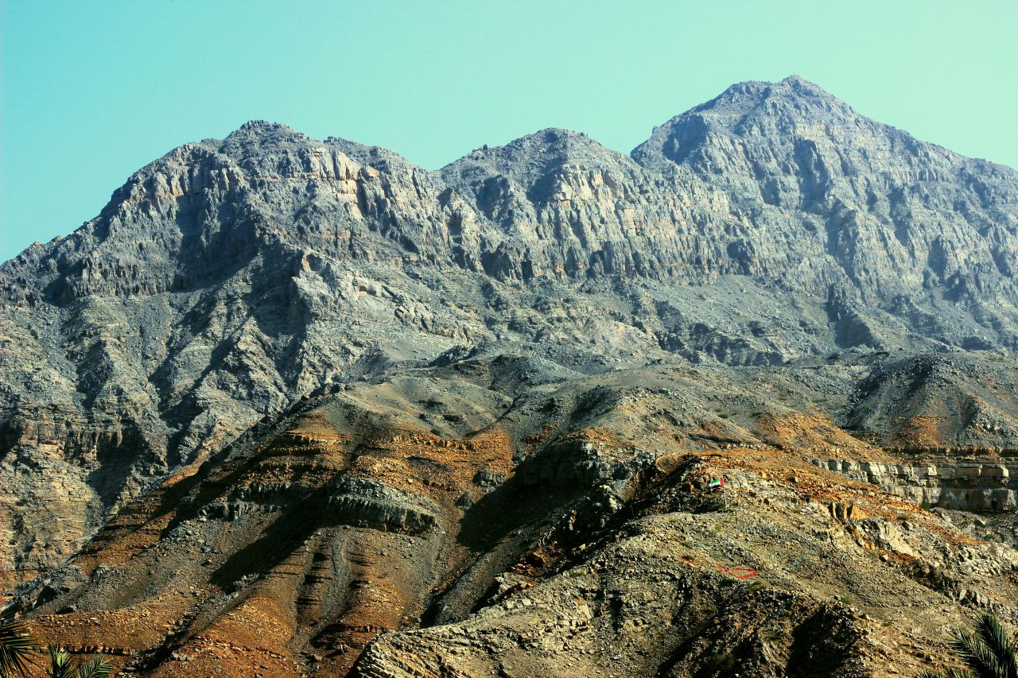
السعي نحو القمة

Slide 37
الفترات الزمنية للأنبياء
442
السماء
الجديدة
والأرض
الجديدة
المجيء
الثاني للمسيح
للحكم
في الألفية
المجيء
الأول للمسيح
للألم
السبي و
العودة
وقت النبي
الخاص به
مقتبس بشكل كبير من سالم كيربان، مخططات سفر الرؤيا (1979)، 49
Notes:
ومع ذلك قد تكون هناك فجوات بين القمم. هذه لم ترى من قبل الأنبياء الذين عرفوا أنهم تحدثوا عن المستقبل فقط، لكنهم لم يعرفوا إلى أي مدى تشير نبوءاتهم. بشكل عام وجد هناك خمس فترات زمنية، تخللت عصر النبي نفسه.
The prophets often looked to the future, but did not know how far their prophecies referred. It is like a person standing on mountain looking into the distance and seeing what appears to be the same mountain. However, the person standing at these same mountains from the side can clearly see significant gaps between the peaks. Such is the viewpoint that we have thousands of years later. Generally there existed five time periods, including the prophet’s own era.
____________
Common Slides English-151
BE-31-Obadiah-64
OS-OT_Book_Overviews-782_pp42a_and_347a-613
OS-23-Prophets_Introduction-19
OS-31-Obadiah-13

Slide 38
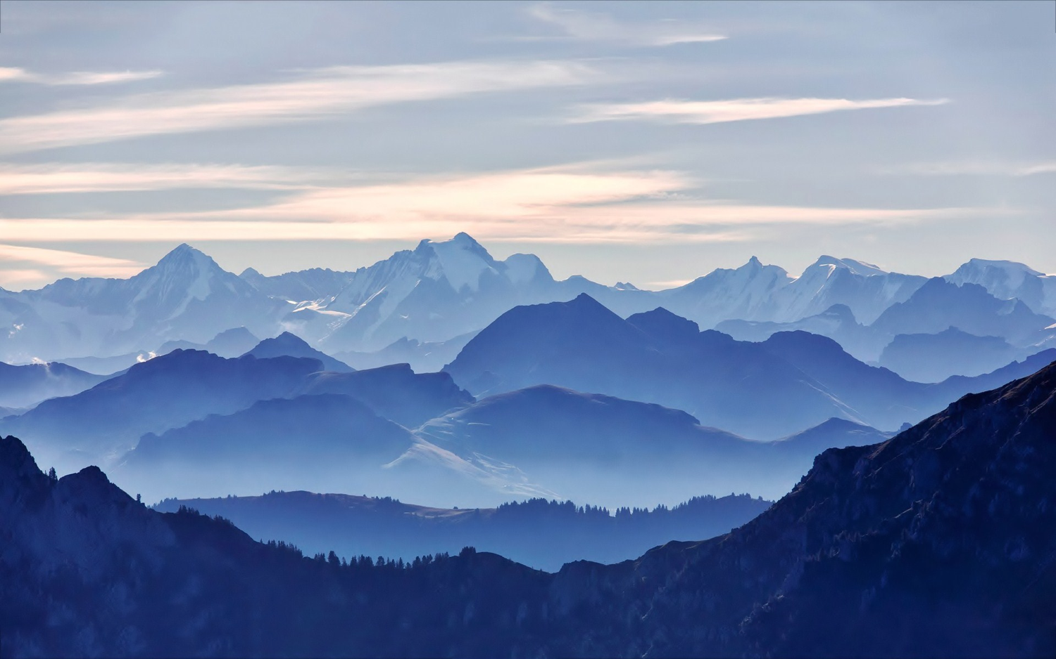
نحن نرى الوديان

Slide 39
وضع الأسفار النبوية
445
"س د ش"
قبل السبي
(800-606 ق.م)
السبي
(606-536 ق.م)
بعد السبي
(536-400 ق.م)
سليمان
إسرائيل
هوشع
عاموس
آشور
يونان
ناحوم
شـاول
داود
"هـ ع"
"نا"
اليهود في أورشليم
حجي
زكريا
ملاخي
يهوذا
حبقوق
إشعياء
إرميا
يوئيل
ميخا
صفنيا
مراثي إرميا
اليهود في السبي
حزقيال
دانيال
أدوم
عوبديا
"ح إ إ ي م ص م"
" ح د"
(في السبي)
"ح ز م"
(آخر العهد القديم)
"أ ع"
السير اليومي
مقتبس من السير عبر العهد القديم
مطبعة السير عبر الكتاب المقدس، 1978
Notes:
سلايد عوبديا 14، وسلايد إرميا 28
كلن لدى المملكة المتحدة الملوك شاول وداود وسليمان. ومع ذلك كانت لدى المملكة المتحدة اشارات تحذيرية مثل (أس دي أس) التي تشبه تقريباً اشارة التحذير (أس أو أس). بالتأكيد لأن المملكة المتحدة انقسمت مع إسرائيل، في خروجها في الشمال (بريكست) هذا بدأ في زمن أنبياء ما قبل السبي.
كان إسرائيل أول من قال (آه) للرب رفضاً لذلك أرسل الله هوشع وعاموس. في هذا الأثناء كانت آشور في حال أسوأ. وبعد التوبة الأولى في زمن يونان، قالوا لاحقا (لا) فأرسل لهم الله كل من يونان وناحوم لتحذيرهم.
بالطبع، أدوم كانوا قرابة دم لإسرائيل، وكان عليهم أن يعرفوا ذلك بشكل أفضل، لكنهم كانوا سيئين حقاً، لذلك أرسل لهم الله عوبديا.
اليهود الذين كانوا في السبي، كان لهم النبيين حزقيال ودانيال، النبيين الوحيدين في السبي اللذين حمل أسميهما حرفان تعني السبي.
لكن الله أعاد شعب يهوذا كيهود إلى أورشليم وأقام لهم ثلاثة أنبياء (حجي وزكريا وملاخي).
لكننا لا يمكن أن ننسى المجموعة الكبيرة من الأنبياء في زمن ما قبل السبي، لكن كيف يمكننا تذكر جميع السبعة أنبياء منهم؟
لحسن الحظ توجد أغنية للأطفال تقول (متلألئ.. متلألئ) (تونكل.. تونكل باللغة الإنجليزية) تتضمن حروفاً من أسمائهم الأولى (في الإنجليزية) التي تغني مراراً وتكراراً ولا يمكن أن تنسى.
______________
Common Slides English-147
Common Slides-Arabic-130
Kings & Prophets Charts-18
23-Prophets Intro-12
OS-24-Jeremiah-28
OS-31-عُوبديا-14

Slide 40
لمن
يخدم
الأنبياء
443
فينيقيا
آشور
يونان
ناحوم
آرام
بابل و
فارس
حزقيال
دانيال
هوشع
إسرائيل
عاموس
عمّون
حبقوق
ميخا
يهوذا
إشعياء
صفنيا
إرميا
(مراثي إرميا)
يوئيل
حجي
موآب
زكريا
ملاخي
مصر
أدوم
عُوبديا
Notes:
The prophets ministered all over the place geographically.
____________
Common Arabic-238
OS-12-Prophets Intro-14
OS-31-Obadiah-14, 40

Slide 41
عوبديا
عُوبديا
الخصائص
المناسبة
الخارطة
المؤلف
التاريخ
الجمهور
القصد
الآيات الرئيسية
مسائل
المخطط التلخيصي
البيان الموجز
التطبيقات
اللاهوت

Slide 42

الخصائص
596
أحد الأنبياء الصغار الإثني عشر
أقصر أسفار العهد القديم – 21 عدداً
أبكر الكتابات النبوية
السفر الوحيد المخصص بأكمله ضمن الكتاب المقدس لدمار أورشليم

Slide 43
جدول تلخيص عوبديا
594
دمار أدوم بسبب مقاومتها ليهوذا
دمار أدوم |  |  | يوم الرب
الأعداد 1-14 |  |  | الأعداد 15-21
دينونة أدوم |  |  | بركة يهوذا
عيسو المتكبر يهزم يعقوب العاجز |  |  | يعقوب القوي يهزم عيسو الذليل
ازدراء أدوم وجرائمه |  |  | إدانة ومصائب أدوم
الماضي |  |  | المستقبل
المؤلف | الدينونة | الأسباب | الدمار | الملك
عنوان موحى به 1أ | تنبؤ عن التواضع 1ب-9 | دينونة الظالمين 10-14 | دينونة الأعداء المعاصرين 15-16 | بركات إسرائيل المعاصرة 17-21

Slide 44
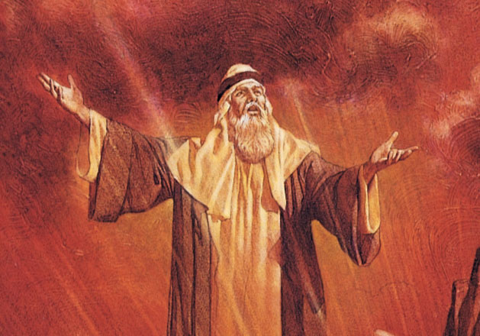
التأليف: الداخلي الخارجي
595
على الأغلب
  عبد آخاب الذي أخفى أنبياء الله في كهف (1 ملوك 18: 3)
أحد الأنبياء الثلاثة الذين كتبوا بشكل حصري عن أمة غير يهودية
  كتب حبقوق عن بابل
  كتب ناحوم عن أشور
  كتب عوبديا عن أدوم

Slide 45
التأليف: الدليل الخارجي
595
اسم شائع – 12 مرة في العهد القديم
احتمالات مختلفة
    1. خادم آخاب الذي أخفى أنبياء الله في كهف (1 ملوك 18: 3)
    2. أحد موظفي يهوشافاط الذي أرسله الملك لتعليم الناموس في يهوذا
    (2 أخ 17: 7)
    3. مراقب إصلاحات الملك يوشيا الذي كان لاوياً (2 أخ 34: 12)
    4. قائد عزرا الذي رجع من السبي (عزرا 8: 9)
    5. كاهن انخرط في النهضة زمن نحميا (نح 10: 5)
على الأغلب الخيار 1 – تم تحديدة من قبل التلمود وتبعه جيروم

Slide 46
الدليل الداخلي
595
لا يوجد دليل على تحديد الكاتب تماماً – رؤيا عوبديا (1: 1أ) – غير واضح
لا يوجد ذكر لاسم والده، موطنه الأصلي أو حتى الملك الحاكم.
عاش على الأغلب في المملكة الجنوبية
على الأغلب ليس من نسل ملكي أو كهنوتي

Slide 47
الجمهور
595
تم نقلها في الأصل إلى المملكة الجنوبية وليس إلى أدوم نفسها
  بسبب ذكر أورشليم (الأعداد 11، 20، جبل صهيون في الأعداد 17، 21) ويهوذا (ع 12، يعقوب في الأعداد 17-18)

Slide 48
مسائل
؟
إذا كان سفر عوبديا موحى به فلماذا لم يتم الإقتباس منه في العهد الجديد؟
هل نبوة عوبديا ببساطة تعبير عن القومية اليهودية؟

Slide 49
عوبديا
كن متواضعاً
د. ريك جريفيث • مؤسسة الدراسات اللاهوتية الأردنية
BibleStudyDownloads.org

Slide 50
كلنا نكره الكبرياء
مع أننا نعاني معها
Notes:
We all hate pride. At least we hate it in others!
• Yet we all struggle with it. Do you agree?
Yet perhaps a more important question is this…

Slide 51
لماذا تعتقد أننا نعاني مع
الكبرياء
؟؟؟؟
Notes:
Tell your answer to the person next to you in the next 60 seconds.

Slide 52
كيف يتجاوب الله مع
الكبرياء
؟؟؟؟
Notes:
Does God hate pride too?

Slide 53

OT Bookshelf
العهد القديم
تكوين - ملاخي
الناموس (5)
التاريخ (12)
الشعر (5)
النبوة (17)
الكبار 5 الصغار 12
Notes:
We try to preach from various sections of Scripture here at this church. In recent years, we have series on Genesis (Law), Judges (History), Poetry (Ecclesiastes), and Isaiah, Jeremiah, and Daniel (Major Prophets). Sounds like time to get into the Minor Prophets, right?

Slide 54
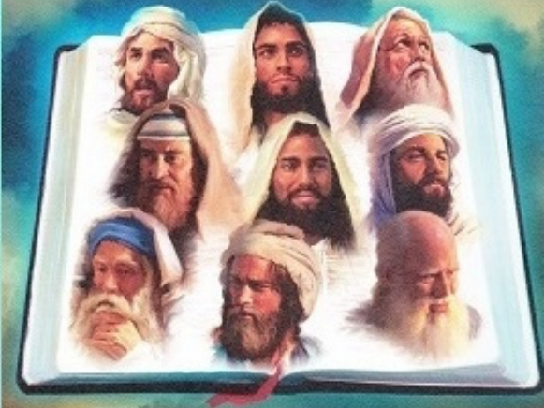
الإثنا عشر
الشجاعة لمواجهة الثقافة
— سلسلة عظات الأنبياء الصغار —
Notes:
These twelve preaches courageously confronted their culture, each one writing one book. Since they were so small, the Jews bound them together into a single scroll that they simply called "The Twelve."

Slide 55


ماذا يقدم لنا هؤلاء الرجال؟
رسائل
رئيسية
من
أنبياء
صغار
Notes:
One preacher called these "Major Messages from Minor Prophets." Yes, they are small books, but each has a punch you wouldn't believe until you go into them.
So that's what we will do the next 12 times I preach, interspersed with messages from Romans from Andrew and some miscellaneous ones from others.

Slide 56
كيف يتجاوب الله مع
الكبرياء
؟؟؟؟

Slide 57
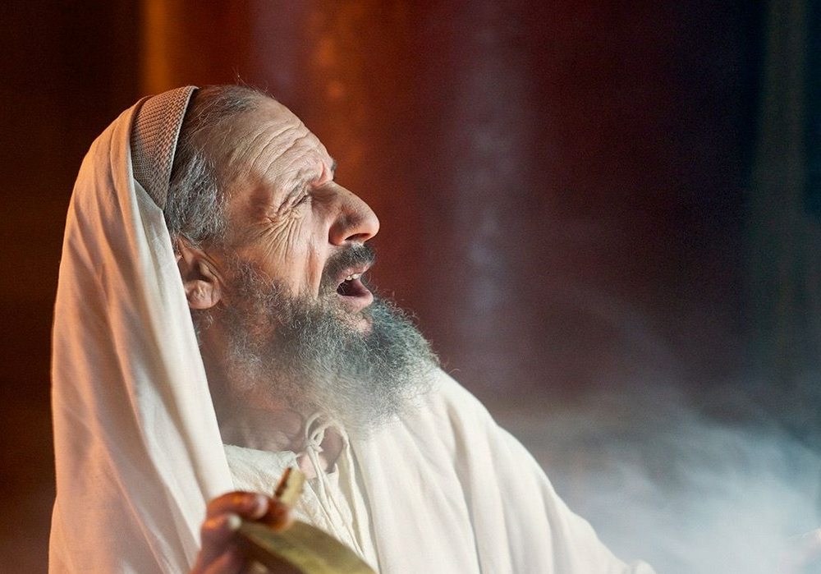
رؤيا عوبديا
(عوبديا 1)
لا يوجد ملك = فترة زمنية غير محددة
Notes:
Unlike all of the prophets except Joel, Obadiah does not give the name of the king while he prophesied. This makes it tough to know when he wrote.

Slide 58
تواريخ مختلفة مطروحة
595
؟
845 735 586 450 ق.م
مؤشر وحيد للتوقيت (الأعداد 10-14)
يبدو أن أفضل توقيت هو 845 ق.م

Slide 59

من أجل ظلمك لأخيك يعقوب
يغشاك الخزي وتنقرض إلى الأبد.
(عوبديا 10)

Slide 60
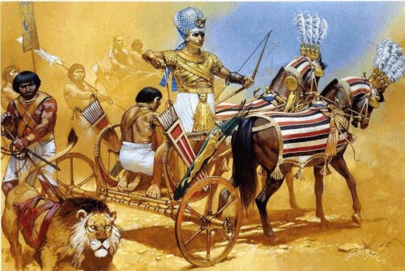
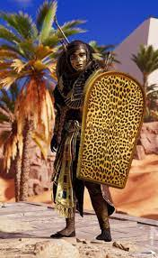
يوم وقفت مقابله يوم سبت الأعاجم قدرته ودخلت الغرباء أبوابه وألقوا قرعة على أورشليم كنت أنت أيضاً كواحد منهم (عوبديا 11)
شيشق

Slide 61
٢ أخبار ١٢ : ١-٣
1 ولما تثبتت مملكة رحبعام وتشددت ترك شريعة الرب هو وكل إسرائيل معه.
2 وفي السنة الخامسة للملك رحبعام صعد شيشق ملك مصر على أورشليم لأنهم خانوا الرب 3 بألف ومئتي مركبة وستين ألف فارس ولم يكن عدد للشعب الذين جاءوا معه من مصر: لوبيين وسكيين وكوشيين.
المحارب المصري

Slide 62
٢ أخبار ١٢ : ٤-٦
4 وأخذ المدن الحصينة التي ليهوذا وأتى إلى أورشليم 5 فجاء شمعيا النبي إلى رحبعام ورؤساء يهوذا الذين اجتمعوا في أورشليم من وجه شيشق وقال لهم: هكذا قال الرب: أنتم تركتموني وأنا أيضاً تركتكم ليد شيشق 6 فتذلل رؤساء إسرائيل والملك وقالوا: بار هو الرب.
المحارب المصري

Slide 63
٢ أخبار ١٢ : ٧-٨
7 فلما رأى الرب أنهم تذللوا كان كلام الرب إلى شمعيا قائلاً: قد تذللوا فلا أهلكهم بل أعطيهم قليلا من النجاة ولا ينصب غضبي على أورشليم بيد شيشق
8 لكنهم يكونون له عبيداً ويعلمون خدمتي وخدمة ممالك الأراضي.
المحارب المصري

Slide 64
٢ أخبار ١٢ : ٩
9 فصعد شيشق ملك مصر على أورشليم وأخذ خزائن بيت الرب وخزائن بيت الملك، أخذ الجميع وأخذ أتراس الذهب التي عملها سليمان.
المحارب المصري

Slide 65
كيف يتجاوب الله مع
الكبرياء
؟؟؟؟

Slide 66
جدول تلخيص عوبديا
594
دمار أدوم بسبب مقاومتها ليهوذا
دمار أدوم |  |  | يوم الرب
الأعداد 1-14 |  |  | الأعداد 15-21
دينونة أدوم |  |  | بركة يهوذا
عيسو المتكبر يهزم يعقوب العاجز |  |  | يعقوب القوي يهزم عيسو الذليل
ازدراء أدوم وجرائمه |  |  | إدانة ومصائب أدوم
الماضي |  |  | المستقبل
المؤلف | الدينونة | الأسباب | الدمار | الملك
عنوان موحى به 1أ | تنبؤ عن التواضع 1ب-9 | دينونة الظالمين 10-14 | دينونة الأعداء المعاصرين 15-16 | بركات إسرائيل المعاصرة 17-21

Slide 67
Slides on
عوبديا ١-١٤

Slide 68
١. يدين
الله
المستكبرين.
عوبديا ١-١٤
Notes:
الله ينزل الذين يرفعون من أنفسهم.

Slide 69
رؤيا عوبديا
(عوبديا 1)
لا يوجد ملك = فترة زمنية غير محددة
Notes:
Unlike all of the prophets except Joel, Obadiah does not give the name of the king while he prophesied. This makes it tough to know when he wrote.

Slide 70
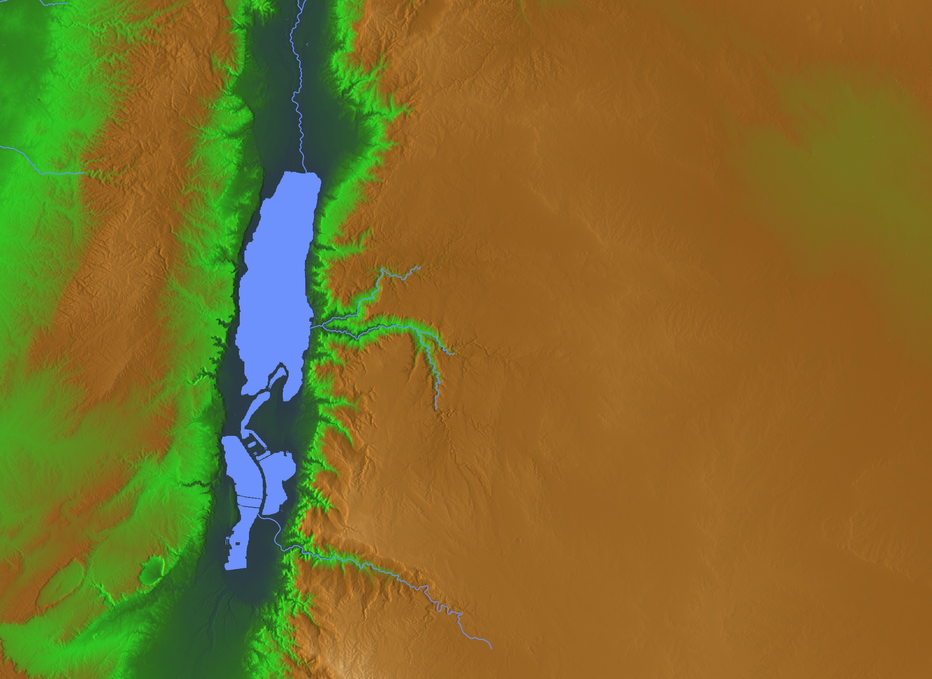
هكذا قال السيد الرب عن أدوم
(عوبديا 1ب)
إسرائيل
أدوم

Slide 71
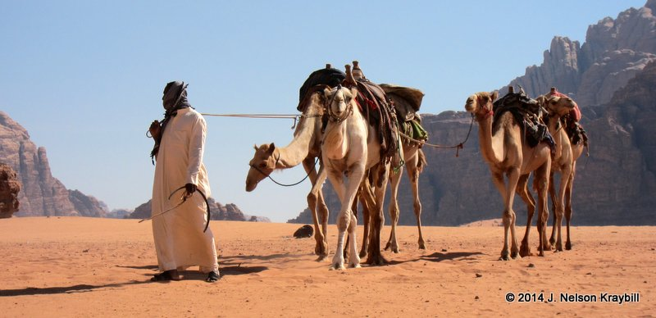
سمعنا خبراً من قبل الرب
وأرسل رسول بين الأمم
قوموا ولنقم عليها للحرب
(عوبديا 1ب)
Notes:
God invites the nations to come and judge Edom (1b) [which occurred as the Nabateans, Jews under John Hyrcanus, and Romans under Titus all contributed to the annihilation of the Edomites].

Slide 72
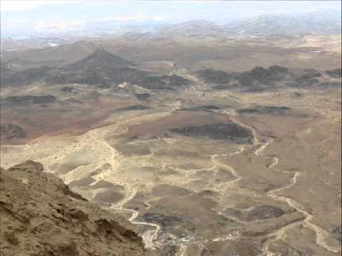
إني قد جعلتك صغيراً بين الأمم
أنت محتقر جداً
(عوبديا 2)

Slide 73
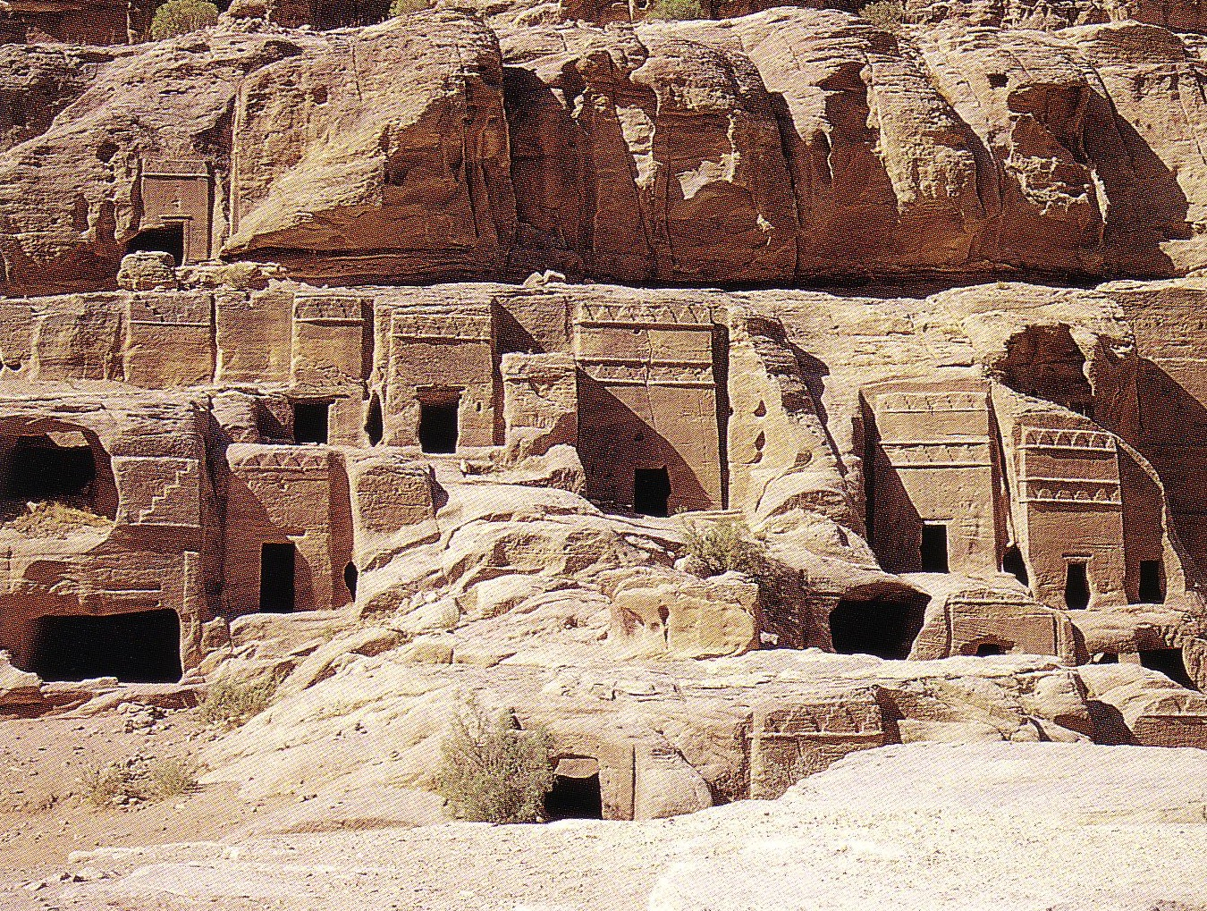
تكبر قلبك قد خدعك أيها الساكن في محاجئ الصخر رفعة مقعده القائل في قلبه من يحدرني إلى الأرض (عوبديا 3)
598ت
Notes:
The LORD describes Edom's destruction aided by deceptive allies and involving a humiliating slaughter and plundering (1b-9). Note the Fulfillment: The Nabateans around 500 BC were invited to an Edomite banquet but deceived, slaughtered and plundered the Edomites.
God describes Edomite destruction by the nations as being brought low in humiliation from arrogant dwellings high in the rocks and as a fallen eagle (1b-4).

Slide 74


الإطار
الجغرافي
444
598ث
يعقوب
إسرائيل
عيسو
أدوم

Slide 75
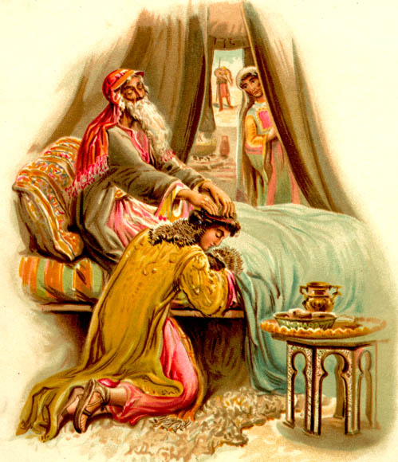
اختار الله يعقوب وليس عيسو
تكوين 27
Notes:
Isaac opposed God's declaration of firstborn rights to Jacob, but God overruled him. Even if Jacob had not deceived his father for the blessing, God's sovereign plan would still have prevailed.
_________
Common English-131
OS-01-Gen21-36-slide 47
OS-39-Malachi-41

Slide 76
القصد
597
يحتوي سفر عوبديا على قصد مزدوج :
1. لتحديد دينونة الله على أدوم بسبب عدم اهتمامها الأخوي بيهوذا
2. ليبين الإنتصار الأخير للحق في يوم الرب

Slide 77
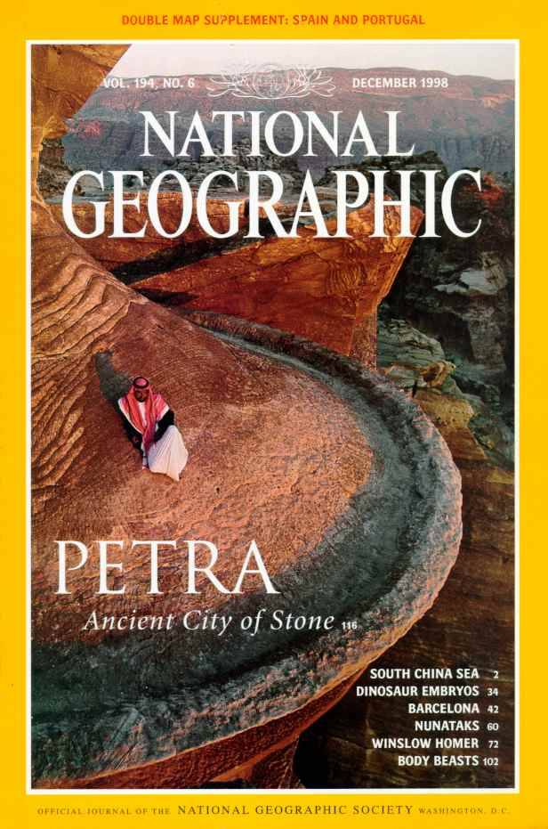
ناشونال جيوغرافيك تمتلك عدة مقالات عن البتراء
رجوعاً إلى 1907
كانون أول 1998

Slide 78
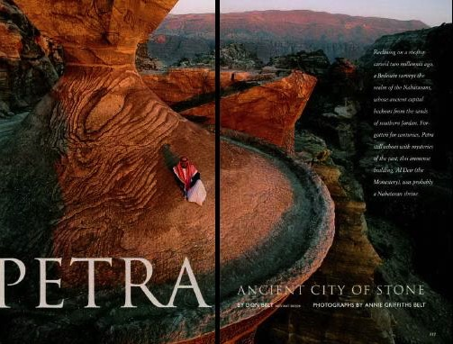
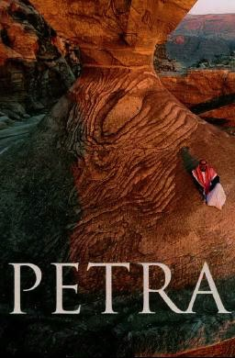
Petra Article Front Page
البتراء

Slide 79
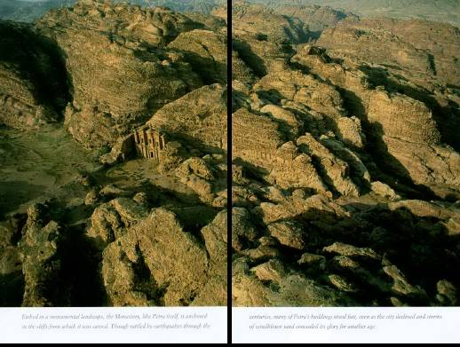
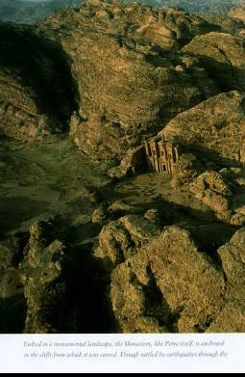
تخيل أنك تعيش في هذه الأرض

Slide 80
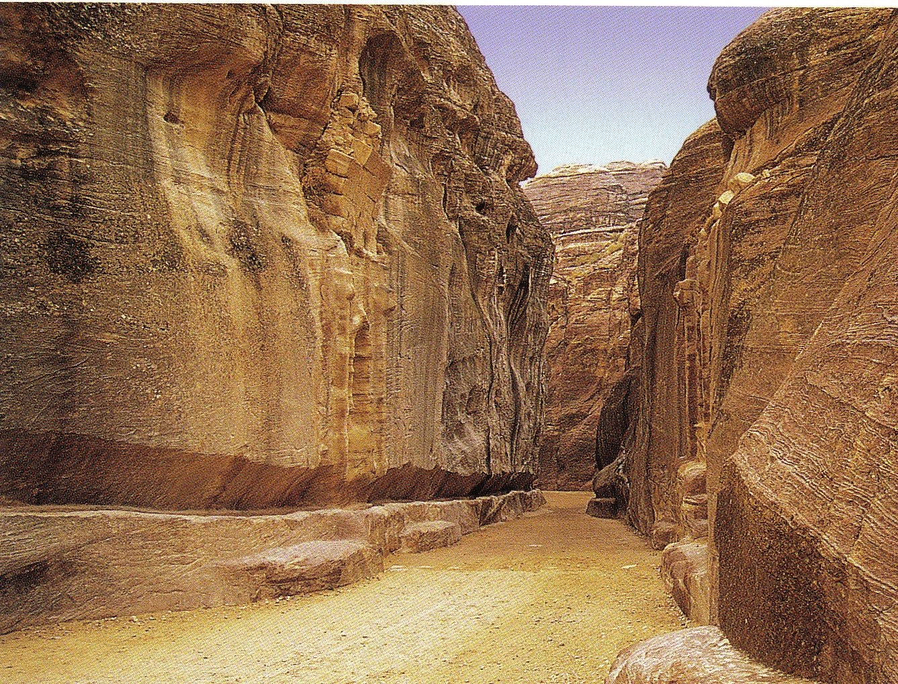
السيق
(تلفظ السيق)
598ت
المدخل
الوحيد
للبتراء
قناة مائية

Slide 81
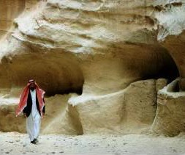
تم دفن قنوات المياه لقرون

Slide 82
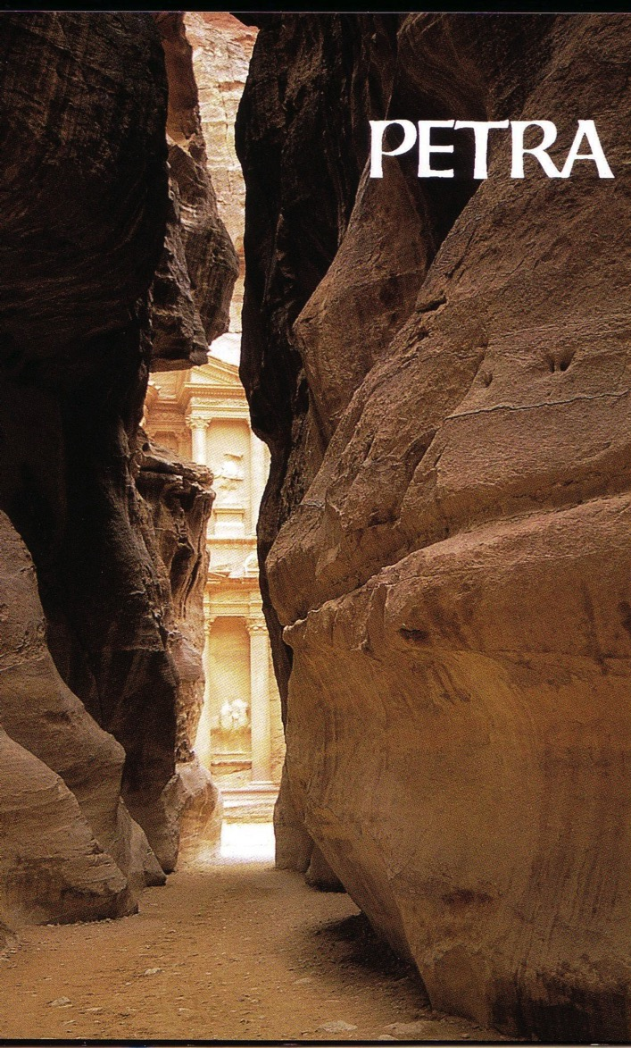
مخرج السيق
598ب
البتراء

Slide 83
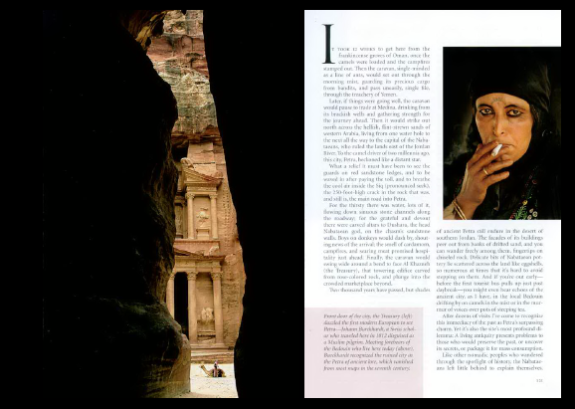
Dark Siq Exit

Slide 84
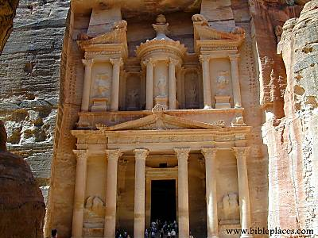
الخزنة
598ب

Slide 85
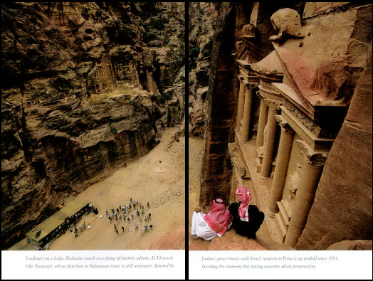
الخزنة من أعلى

Slide 86
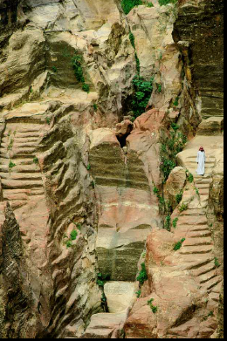
قام المهندسون النبطيون ببراعة بجمع 6 بوصات من الأمطار السنوية.

Slide 87
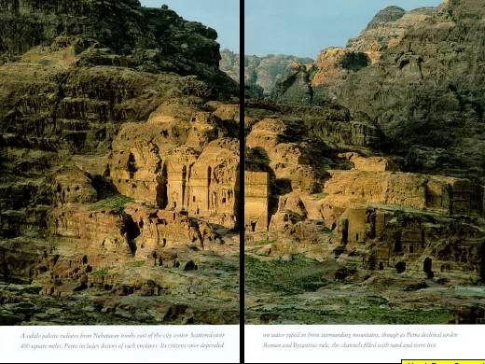
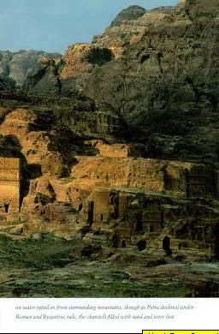
القبور النبطية شرق مركز المدينة

Slide 88
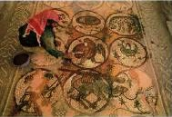
فسيفساء الكنيسة البيزنطية
(القرن الخامس)

Slide 89
تكبر قلبك قد خدعك أيها الساكن في محاجئ الصخر رفعة مقعده القائل في قلبه من يحدرني إلى الأرض (عوبديا 3)
598ت

Slide 90
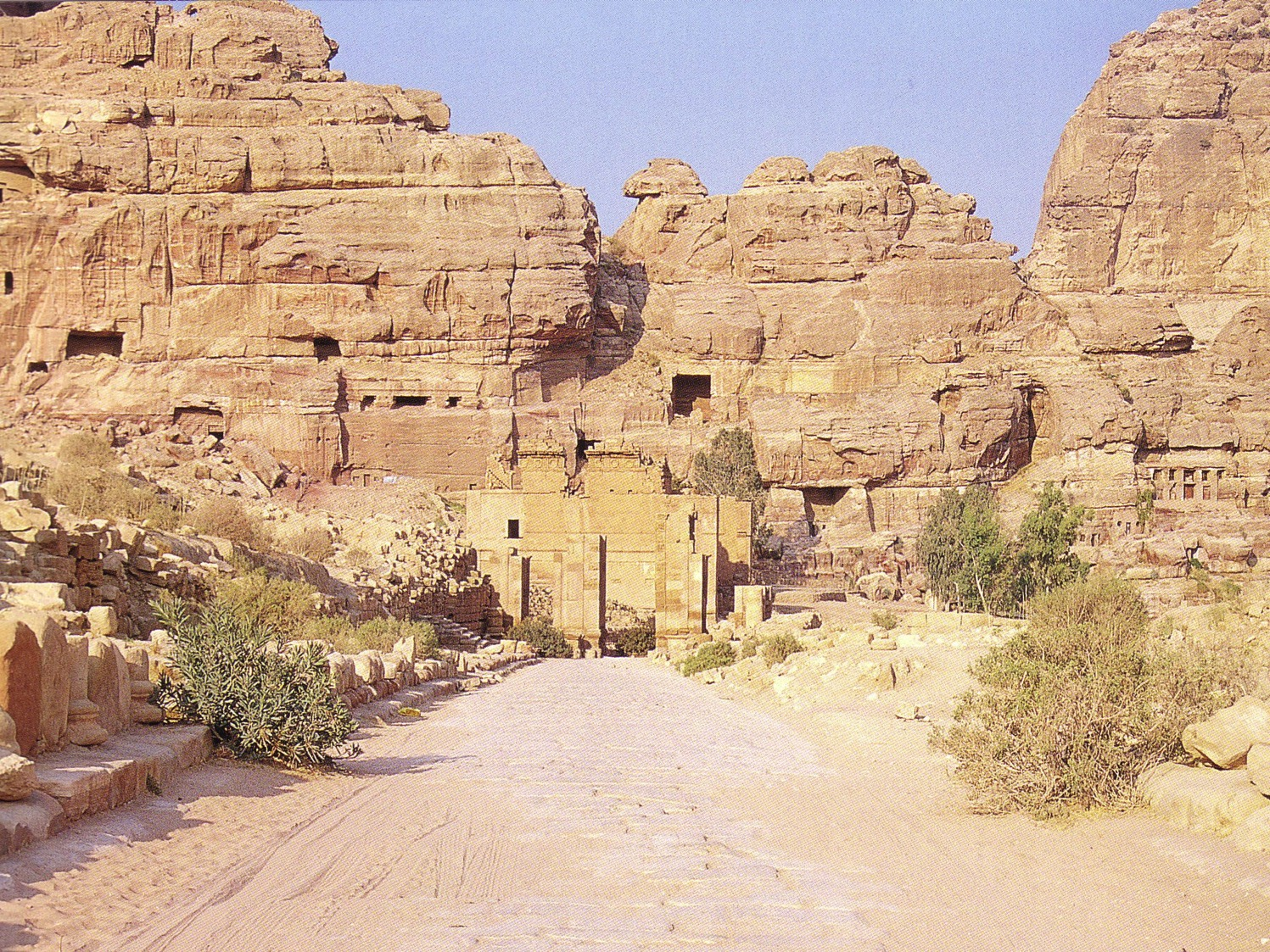
الأعمدة المتصورة
598ت

Slide 91
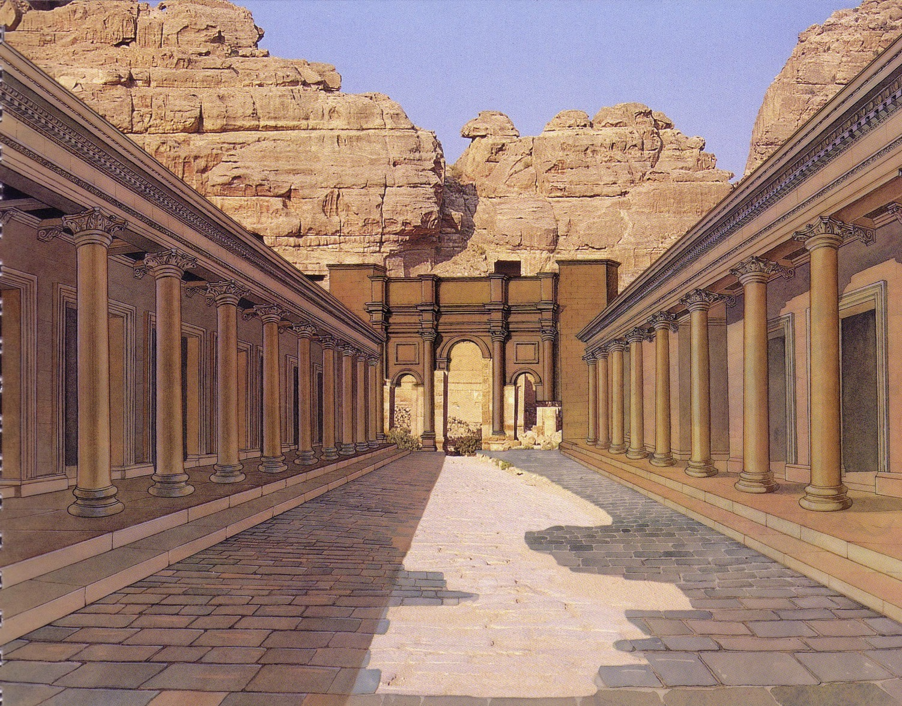
الأعمدة المتصورة
598ت

Slide 92
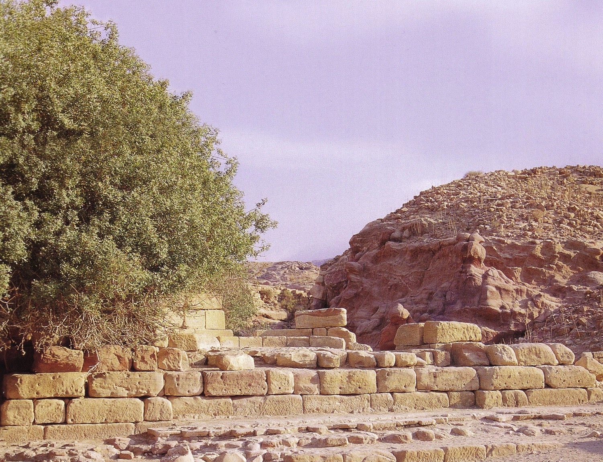
النيمفاليون

Slide 93
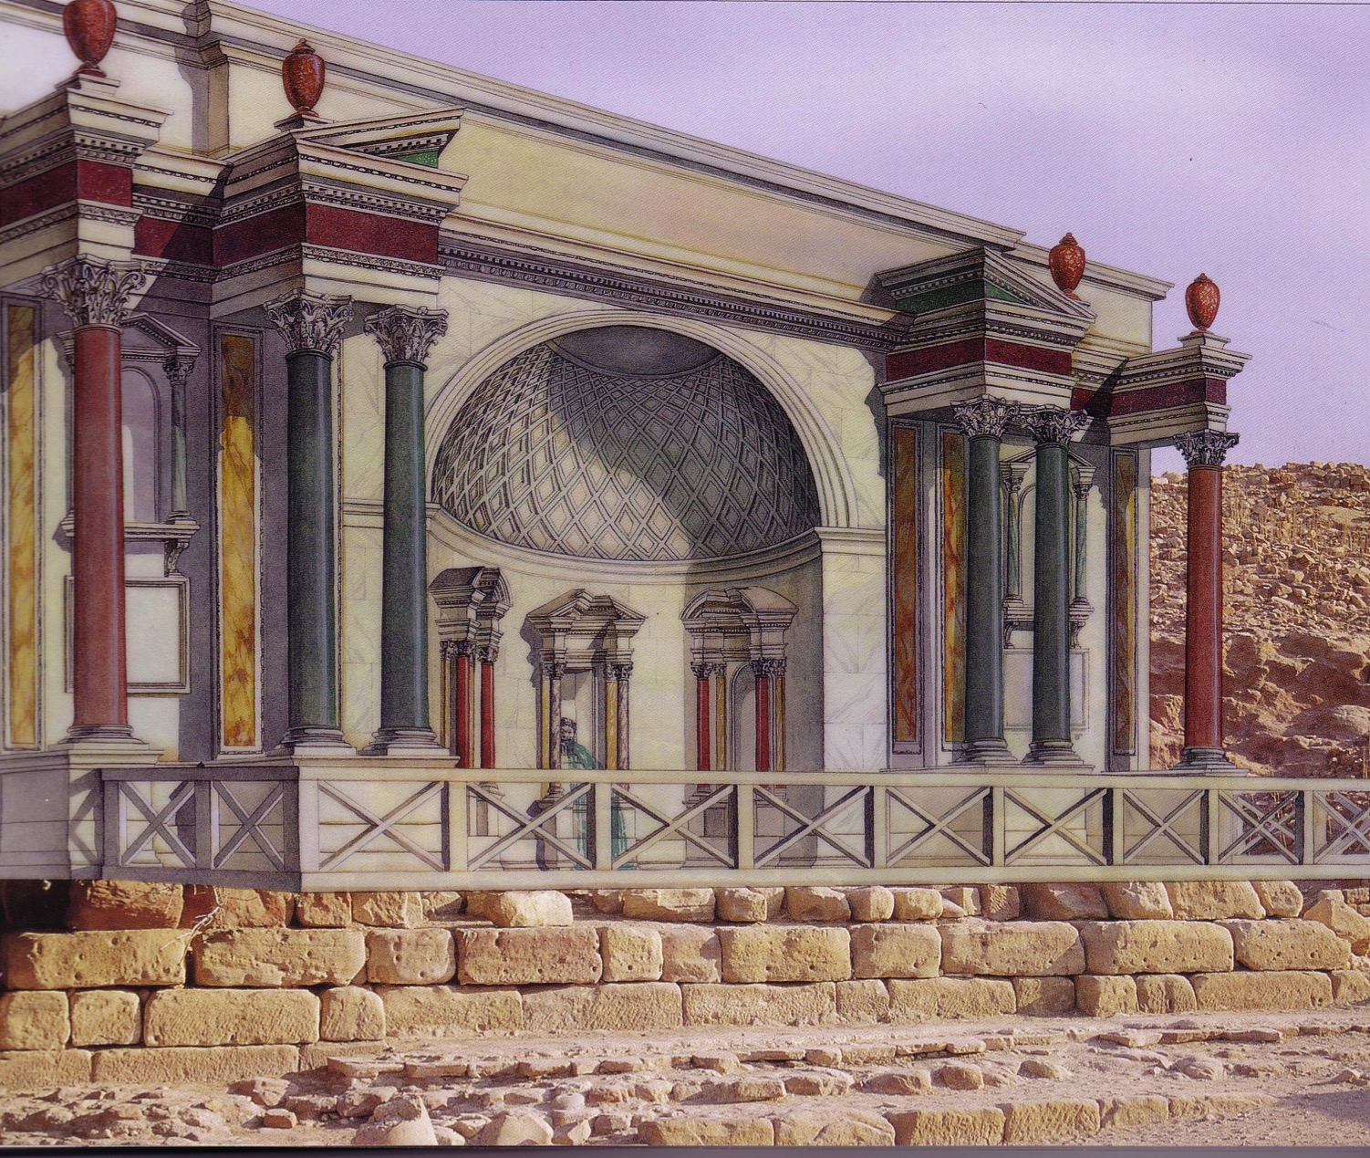
النيمفاليون

Slide 94
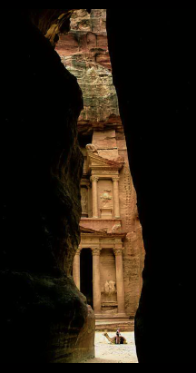
من عاش في البتراء؟
الحوريون (تك 14: 6):
ما قبل 1850 ق.م (بلد جبل سعير)
الأدوميون (عا 1: 12)
1850-552 ق.م (سيلا بالعبرية صخرة)
الأنباط (غير مذكورين في الكتاب المقدس)
552 ق.م – 106م (بترا باليونانية صخرة)
الرومان (ما بعد العهد الجديد)
ما بعد 106 م (هادريانا)

Slide 95


التجارة من مصر إلى بلاد ما بين النهرين

Slide 96
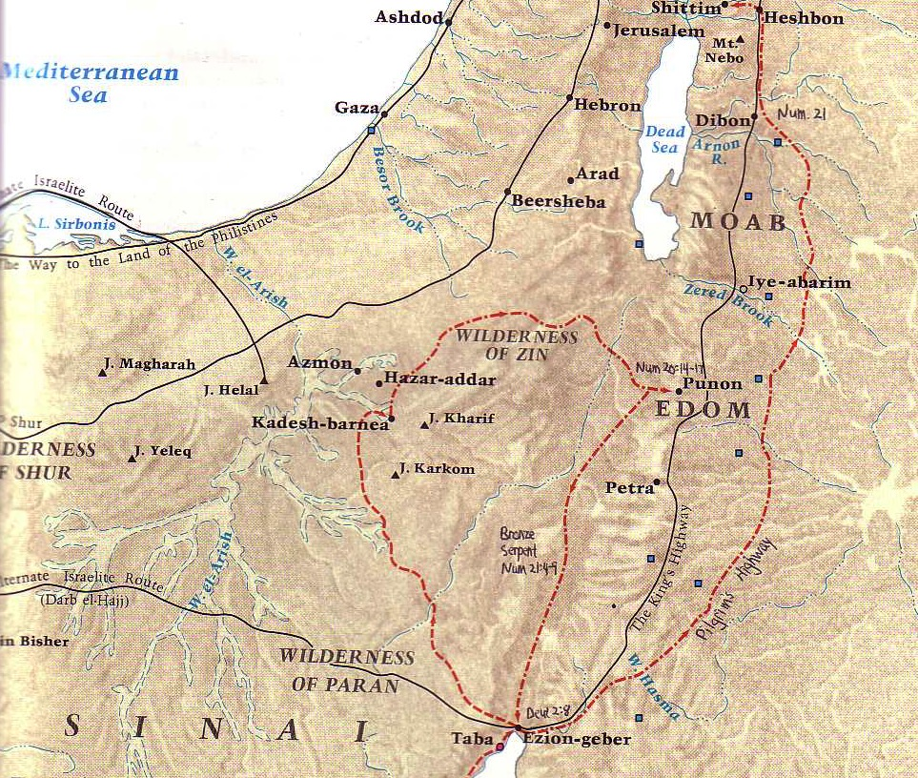
طريق الملوك
54
البتراء
باري بيتزل
أطلس مودي لأراضي الكتاب المقدس، 87

Slide 97
تجارة التوابل
البتراء

Slide 98
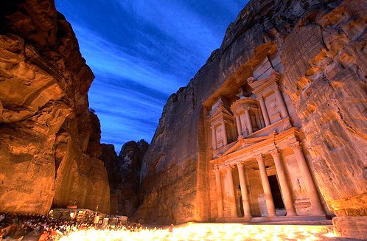
مدينة البتراء الأردنية هي إحدى
عجائب العالم السبعة
موسيقى: حلوة بالفعل بلدي (بلدي جميل) المغني: داليدا

Slide 99
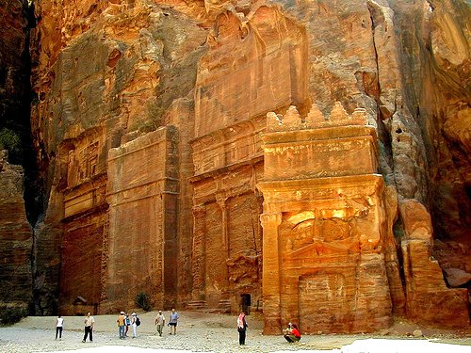
لمدة 600 سنة كان هناك اعتقاد أن هذه المدينة في وسط الصحراء الأردنية غير حقيقية لكنها فقط أسطورية مثل أتلانتس وطروادة

Slide 100
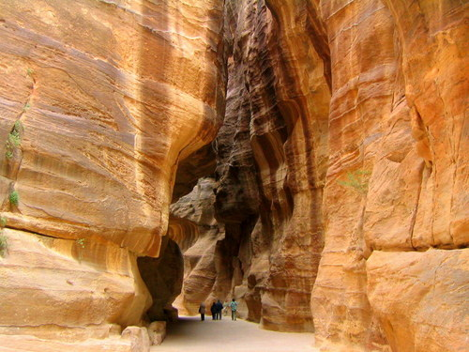
كان على المكتشف السويسري الذي تمكن من إيجادها في القرن التاسع عشر أن يسافر عبر طرق مثيرة للإعجاب مثل هذه بين الجبال الحجرية.

Slide 101
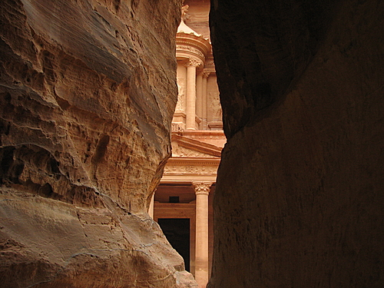
تخيل مشاعره عند وصوله
إلى هنا للمرة الأولى
عندما رأى هذا المشهد

Slide 102
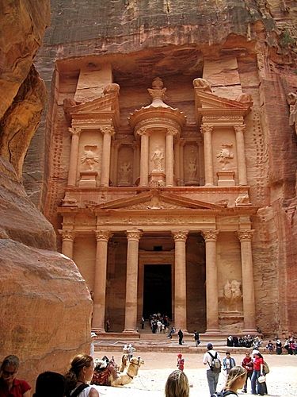
قصر البتراء
هو هيكل
يوناني الشكل (هيليني)
ويسمى أيضاً الخزنة
وارتفاعه
42 متراً

Slide 103
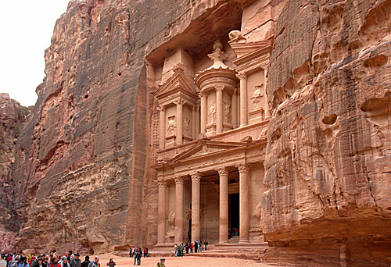
تم نحتها
بالكامل في الصخور الجيرية.

Slide 104

لكن القصر
هو واحد فقط
من بين
المباني العديدة
الرائعة
في البتراء
كلها منحوتة في
صخرة كلسية.

Slide 105

بنيت مدينة البتراء في القرن السادس ق.م
من قبل الأنباط خلال فترة حكم الإمبراطورية الفارسية

Slide 106

الأنباط هم بدو يعيشون على
تجارة التوابل كالبخور والمر والنباتات العطرية.

Slide 107

تم احتلال البتراء بحلول عام 60 م
وصارت جزء من الإمبراطورية الرومانية

Slide 108

على مر السنين غادرت الريح
مساهمتها،نحتت أكثر أشكال جميلة
في جبال الصخور الكلسية

Slide 109

تم استخدام البتراء في المشهد الأخير من أفلام انديانا جونز والحملة الصليبية الأخيرة

Slide 110

لاحظ التفاصيل
في المنحوتات الداخلية

Slide 111

ألوان الحجارة طبيعية

Slide 112




يعتبر التركيب الجيولوجي الملون الطبيعي للرمال مناسباً لللوحات الطبيعية مثل هذه.

Slide 113





هذه التشكيلات الموجودة في جدران بعض الجبال تحبس الأنفاس

Slide 114


كما قام الأنباط بنحت نظام هيدروليكي متطور يحتوي على أنفاق وخزانات مياه لجلب المياه إلى البتراء

Slide 115

يتسع هذا المسرح المصمم على الطراز اليوناني الروماني لأربعة آلاف متفرج.

Slide 116

في عام 551 م دمر زلزال قوي ثاني كل المدينة تقريباً، ولم تسكن البتراء بعدها

Slide 117

تعد مدينة البتراء الأردنية واحدة من
عجائب الدنيا السبعة

Slide 118

إن كنت ترتفع كالنسر وإن كان عشك موضوعاً بين النجوم فمن هناك أحدرك يقول الرب
عوبديا 4

Slide 119

إن كنت ترتفع كالنسر وإن كان عشك موضوعاً بين النجوم فمن هناك أحدرك يقول الرب
(عوبديا 4)

Slide 120

إن أتاك سارقون أو لصوص ليل كيف هلكت أفلا يسرقون حاجتهم إن أتاك قاطفون أفلا يبقون خصاصة
(عوبديا 5)

Slide 121

كيف فتش عيسو وفحصت مخائبه
(عوبديا 6)

Slide 122

طردك إلى التخم كل معاهديك خدعك وغلب عليك مسالموك أهل خبزك وضعوا شركاً تحتك لا فهم فيه
(عوبديا 7)

Slide 123

ألا أبيد في ذلك اليوم يقول الرب الحكماء من أدوم والفهم من جبل عيسو
(عوبديا 8)

Slide 124

فيرتاع أبطالك يا تيمان لكي ينقرض كل واحد من جبل عيسو بالقتل
(عوبديا 9)

Slide 125
من أجل ظلمك لأخيك يعقوب يغشاك الخزي وتنقرض إلى الأبد (عوبديا 10)

Slide 126
يوم وقفت مقابله يوم سبت الأعاجم قدرته ودخلت الغرباء أبوابه وألقوا قرعة على أورشليم كنت أنت أيضاً كواحد منهم (عوبديا 11)
شيشق

Slide 127
٢ أخبار ١٢ : ١-٣
1 ولما تثبتت مملكة رحبعام وتشددت ترك شريعة الرب هو وكل إسرائيل معه.
2 وفي السنة الخامسة للملك رحبعام صعد شيشق ملك مصر على أورشليم لأنهم خانوا الرب
3 بألف ومئتي مركبة وستين ألف فارس ولم يكن عدد للشعب الذين جاءوا معه من مصر: لوبيين وسكيين وكوشيين.
المحارب المصري

Slide 128
٢ أخبار ١٢ : ٤-٦
4 وأخذ المدن الحصينة التي ليهوذا وأتى إلى أورشليم.
5 فجاء شمعيا النبي إلى رحبعام ورؤساء يهوذا الذين اجتمعوا في أورشليم من وجه شيشق وقال لهم: هكذا قال الرب: أنتم تركتموني وأنا أيضا تركتكم ليد شيشق.
6 فتذلل رؤساء إسرائيل والملك وقالوا: بار هو الرب.
المحارب المصري

Slide 129
٢ أخبار ١٢ : ٧-٨
7 فلما رأى الرب أنهم تذللوا كان كلام الرب إلى شمعيا قائلا: قد تذللوا فلا أهلكهم بل أعطيهم قليلاً من النجاة ولا ينصب غضبي على أورشليم بيد شيشق
8 لكنهم يكونون له عبيداً ويعلمون خدمتي وخدمة ممالك الأراضي.
المحارب المصري

Slide 130
٢ أخبار ١٢ : ٩
9 فصعد شيشق ملك مصر على أورشليم وأخذ خزائن بيت الرب وخزائن بيت الملك، أخذ الجميع وأخذ أتراس الذهب التي عملها سليمان.
المحارب المصري

Slide 131

عذر أدوم
أحارسٌ أنا لأخي؟
عوبديا

Slide 132

ويجب أن لا تنظر إلى يوم أخيك يوم مصيبته ولا تشمت ببني يهوذا يوم هلاكهم ولا تفغر فمك يوم الضيق
(عوبديا 12)
لا تستصغر الآخرين ما لم تساعدهم على النهوض

Slide 133

ولا تدخل باب شعبي يوم بليتهم ولا تنظر أنت أيضاً إلى مصيبته يوم بليته ولا تمد يداً إلى قدرته يوم بليته
(عوبديا 13)

Slide 134

ولا تقف على المفرق لتقطع منفلتيه
ولا تسلم بقاياه يوم الضيق
(عوبديا 14)

Slide 135


يقاوم الله المستكبرين
أما المتواضعون فيعطيهم نعمة
1 بطرس 5: 5ب

Slide 136

لكي يرفعكم في حينه
فتواضعوا تحت يد الله القوية
1 بطرس 5: 6

Slide 137

قوس قزح
وعد الله
ليس رمز الكبرياء

Slide 138

مكرهة الرب كل متشامخ القلب
يداً ليد لا يتبرأ
أمثال 16: 5

Slide 139

قبل الكسر الكبرياء وقبل السقوط تشامخ الروح
Pride goes before destruction,
a haughty spirit before a fall.
أمثال 16: 18
Proverbs 16:18 (NIV)

Slide 140
أناس مكسورين
145-146
هنري بلاكابي
أشخاص غير مكسورين، متكبرين
أشخاص مكسورين
يبقون الناس على مسافة ذراع
المخاطرة بالإقتراب من الآخرين / على استعداد لتحمل مخاطر المحبة الحميمية
سريعون في لوم الآخرين
تقبل المسؤولية الشخصية - يمكنك معرفة أين كانوا مخطئين
غير مقبولين
"سهل التوسل"
دفاعيين عند انتقادهم
تلقي النقد بقلب متواضع ومنفتح
الإهتمام بكونهم محترمين
معنيون بكونهم حقيقيون
الإهتمام بما يظنه الآخرون
كل ما يهم هو ما يعلمه الله
العمل على الحفاظ على الصورة / حماية السمعة
يموتون لأجل سمعتهم الخاصة
يجدون صعوبة في مشاركة احتياجاتهم الروحية مع الآخرين
على استعداد لأن يكون منفتحًا / شفافًا مع الآخرين
يريدون أن يتأكدوا من أن لا أحد يكتشف خطيئتهم.
على استعداد للتعرض (بمجرد الانهيار، لا تهتم بمن يعلم - لا شيء تخسره!)
Notes:
BE-31-Obadiah-54
OS-04-Numbers-272
OS-31-Obadiah-129

Slide 141
أناس مكسورين
145-146
هنري بلاكابي
أشخاص غير مكسورين، متكبرين
أشخاص مكسورين
يجد صعوبة في القول ، كنت مخطئاً ، أرجو أن تسامحني؟
يسارعون إلى الإعتراف بالفشل وطلب الغفران
عند الإعتراف بالخطيئة ، يتعامل بالعموميات
يهتمون بالخصوصيات
يهتم بعواقب الخطية
يحزنون على أسباب وجذور خطاياهم
نادمون على خطاياهم - تم القبض عليهم / اكتشفوا
يتوبون عن الخطية
عندما يكون هناك سوء فهم أو نزاع ، ينتظر حتى يأتي الآخر واطلب المغفرة
أخذ زمام المبادرة للمصالحة ؛ معرفة ما إذا كان بإمكانهم الوصول إلى الصليب أولاً!
يقارنون أنفسهم بالآخرين ويشعرون بأنهم يستحقون التكريم والشرف
يقارنون أنفسهم بقداسة الله ويشعرون بالحاجة الماسة إلى الرحمة
عميان عن حالة قلبهم الحقيقية
يسلكون في النور
لا يعتقدون أن لديهم شيئاً يتوبون عنه
استمرار الموقف القلبي التائب
لا يعتقدون أنهم بحاجة إلى نهضة
(يظنون أن الآخرين يحتاجون)
الشعور باستمرار حاجتهم إلى لقاء جديد مع ملء روحه
Notes:
BE-31-Obadiah-55
OS-04-Numbers-273
OS-31-Obadiah-130

Slide 142
١. يدين
الله
المستكبرين.
عوبديا ١-١٤
Notes:
الله ينزل الذين يرفعون من أنفسهم.

Slide 143
كيف يتجاوب الله مع
التواضع
؟؟؟؟

Slide 144
أعداد رئيسية
594
دينونة أدوم
  (الله إلى أدوم) من أجل ظلمك لأخيك يعقوب يغشاك الخزي وتنقرض إلى الأبد (عدد 10)
بركة إسرائيل
  ويصعد مخلصون على جبل صهيون ليدينوا جبل عيسو ويكون الملك للرب (عدد 21)

Slide 145
Slides on
عوبديا ١٥-٢١

Slide 146
٢. يبارك
الله
المتواضعين.
عوبديا ١٥-٢١
Notes:
The LORD honors those who see their rightful, meek position beneath him.

Slide 147

فإنه قريب يوم الرب على كل الأمم
كما فعلت يفعل بك
عملك يرتد على رأسك
(عوبديا ١٥)
يوم الرب

Slide 148

لأنه كما شربتم على جبل قدسي
يشرب جميع الأمم دائماً
يشربون ويجرعون
ويكونون كأنهم لم يكونوا
(عوبديا ١٦)

Slide 149
الإنقلاب في عوبديا
140
أدوم فوق إسرائيل
إسرائيل فوق أدوم
يهوذا
١-١٤
١٥-٢١
أدوم

Slide 150
الإقتراب من القمة
Notes:
When we approach the summit of a mountain range, it looks like the peaks continually go upward.

Slide 151
فترات الأنبياء الزمنية
442
السماوات
الجديدة
والأرض
الجديدة
مجيء
المسيح
الثاني
ليحكم
في الألفية
مجيء
المسيح
الأول
للألم
السبي
والرجوع
زمن
النبي
مقتبس بشكل كبير من سالم كربان، رسوم بيانية في الرؤيا (1979)، 49
Notes:
The prophets often looked to the future, but did not know how far their prophecies referred. It is like a person standing on mountain looking into the distance and seeing what appears to be the same mountain. However, the person standing at these same mountains from the side can clearly see significant gaps between the peaks. Such is the viewpoint that we have thousands of years later. Generally there existed five time periods, including the prophet’s own era.
____________
Common Slides English-151
BE-31-Obadiah-64
OS-OT_Book_Overviews-782_pp42a_and_347a-613
OS-23-Prophets_Introduction-19
OS-31-Obadiah-13

Slide 152
نحن نرى الوديان
Notes:
From our vantage point, we clearly see that the Messiah would come twice. It's like being able to see the valleys between each set of peaks. However, the prophets did not see these valleys but only saw the future as a whole.

Slide 153
نظرة عامة على المستقبل
437
العرش
العظيم
الأبيض
(رؤ ٢٠: ١١-١٤)
الإختطاف
(١ تس ٤: ١٣-١٨)
المجيء الثاني
(زك ١٤: ٣-٥)
يوم الرب
عصر الكنيسة
الضيقة
(زك ١٤: ١-٢)
الحكم الألفي
(زك ١٤: ٦-٢١)
جوج وماجوج (هرمجدون)
(حز ٣٨-٣٩)
إرجاع جوج وماجوج
(رؤ ٢٠: ٧-١٠)
إرميا ٣٠ : ٧
آه لأن ذلك اليوم عظيم وليس مثله، وهو وقت ضيق على يعقوب ولكنه سيخلص منه
Notes:
153
The next event on God's prophetic calendar is for the church age to end with the Rapture. Shortly after this, the Day of the Lord will begin with the Antichrist signing a covenant with Israel (Dan 9:27; 2 Thess 2:1-12). Jeremiah 30:7 called this "Day" or period the "time of Jacob's trouble" or era of great persecution of Jews. Yet the second coming will bring in phase 2 of the "Day of the Lord" where all Israel at that time will be saved (Rom 11:26-27). This 1000 years of blessing on earth will be preceded and followed by two major battles and ending in the Great White Throne Judgment.
So how does this give you hope?
Does it affect how you use your money? Do you "lay up for yourself treasures in heaven” as a result?
How does it impact your use of time? Do you say, "That movie isn’t necessarily wrong, but I could use my time much better by investing God’s Word into others!”
Fear God by realizing that the future day of the LORD (Tribulation and Millennium) will exclude the wicked but heal the righteous (Mal 4:1-3).
______
Common-342
BG-13-Present & Future Geography-57
ES-16-Kingdom & Millennialism Part 2—slides 15, 72
ES-25-Shared Land Theology-18
ES-26-Restoration of Israel-284
JE-09-Return of Christ-36
JE-10-Christ's Rule-40
OS-23-Isaiah 1-12-Slide 87
OS-24-Jeremiah-161
OS-26-Ezekiel 1-39-Slide 247
OS-26-Ezekiel_33-39—slide 102
OS-26-Ezekiel 40-43-Slide 24
OS-28-Hosea-199
OS-29-Joel-87
OS-31-Obadiah-154
OS-36-Zephaniah-86
OS-38-Zechariah-158, 167, 184
OS-39-Malachi-137
NS-22-Rev4-6-slide 117
NS-22-Rev20-22-slide 137

Slide 154
الإنقلاب
في عوبديا
140
وأما جبل صهيون فتكون عليه نجاة ويكون مقدساً ويرث بيت يعقوب مواريثهم
(عوبديا ١٧)
يهوذا
أدوم

Slide 155
الإنقلاب في عوبديا
140
ويكون بيت يعقوب ناراً وبيت يوسف لهيباً وبيت عيسو قشاً فيشعلونهم ويأكلونهم ولا يكون باق من بيت عيسو لأن الرب تكلم
(عوبديا ١٨)
يهوذا
أدوم

Slide 156


هل هناك مستقبل لأمة إسرائيل؟
155q

Slide 157

٧
تك ١٧
إبراهيم
ABRAHAM
كنعان. ٢٠٠٠ ق. م
الدعوة
ق. م
الأرض. النسل. البركة
إبراهيم
يوسف
موسى
يشوع
١ - ١
تك: ١٢: ١-٣
إبراهيم
الدعوة
الأرض- النسل- البركة
إسماعيل- إسحق
إسحق و إسماعيل
Handbook pg. 19-24
28
Notes:
لذا ... تظهر الحروف إ و إ (إسماعيل وإسحاق)في مجلد ملف إبراهيم. من ابني ابراهيم .... اسماعيل واسحق ...
هنا في هذه النقطة التاريخية الحاسمة ... بدأ الصراع اليهودي العربي الرهيب في عصرنا منذ حوالي ٤٠٠٠ عام ... حوالي ٢٠٠٠ ق. م

Slide 158
٧
إبراهيم
ABRAHAM
كنعان. ٢٠٠٠ ق. م
The CALL
ب.م
L - S - B
إبراهيم
يوسف
موسى
يشوع
تك: ١٢: ١-٣
١ - ١
إبراهيم
الدعوة
الأرض. النسل. البركة
إسماعيل- إسحق
شعوب عربية
من خلال إسماعيل
الشعب اليهودي
من خلال إسحق
Handbook pg. 19-24
29
٢
Notes:
لأن...
////… إسماعيل معترف به اليوم كأب الأمم العربية ... من خلال إبراهيم ...
//// في حين أن إسحاق ، بالطبع ، يحظى بالاحترام باعتباره أحد الآباء المؤسسين لليهود ... أيضًا من خلال إبراهيم!

Slide 159
٧
إبراهيم
ABRAHAM
كنعان. ٢٠٠٠ ق. م
The CALL
ب. م
L - S - B
إبراهيم
يوسف
موسى
يشوع
تك: ١٢: ١-٣
١ - ١
إبراهيم
الدعوة
الأرض. النسل. البركة
إسماعيل- إسحق
شعوب عربية
من خلال إسماعيل
الشعب اليهودي
من خلال إسحق
Handbook pg. 19-24
30
Notes:
هناك صراع هائل بين الأخوين غير الأشقاء وأمهاتهم. وبينما نشاهد أو نقرأ أخبار اليوم ، نرى أن الاضطرابات القديمة التي بدأت في خيمة إبراهيم منذ ٤٠٠٠ عام ما زالت مستمرة حتى اليوم! يدعي كل من اليهود والعرب أن أبراهام هو نقطة البداية لشعوبهم!

Slide 160
٧
تك ٢٢: ٢؛ ٢ أخ ٣: ١
أي ابن؟
فقال: خذ ابنك وحيدك، الذي تحبه، اسحاق، واذهب الى أرض المريا، وأصعده هناك محرقة على أحد الجبال الذي اقول لك"
تك ٢٢: ٢
إبراهيم
الدعوة
الأرض. النسل. البركة
إسماعيل- إسحاق
ملاحظة دراسة NIV: في النص العبري ، يتبع "إسحاق" جملة "الذي تحبه" ، من أجل زيادة التأثير: "ابنك ، ابنك الوحيد ، الذي تحبه - إسحاق". كان إسحاق "ابن الموعد" الوحيد.
٢ أخ ٣: ١ يعرّف المؤلف هذا الموقع
بجبل الهيكل [يحدد موقع قبة الصخرة اليوم].
Handbook pg. 19-24
31
٣
Notes:
ثم يطرح السؤال التالي: كيف نعرف أي ابن كان حقاً وريثاً للوعود الإبراهيمية؟ انظر إلى تك ٢٢ : ٢...
//// "قال الله:" خذ ابنك وحيدك إسحق الذي تحبه ، واذهب إلى منطقة المريا. ضحي به هناك كمحرقة ، على أحد الجبال سأخبرك ".
//// انظر إلى ملاحظة الدراسة هذه من ترجمة NIV: "في النص العبري ، يتبع" إسحاق "جملة" من تحبه "، من أجل زيادة التأثير:" ابنك ، ابنك الوحيد ، من تحبه - اسحق "كان إسحاق" ابن الموعد "الوحيد.
//// هنا أيضًا ، ستجد في ٢ أخ ٣: ١ أن الله يعرّف موريا بجبل الهيكل ، وهو اليوم موقع قبة الصخرة المسلمة. " .

Slide 161
٧
تك ١٧: ٢٠- ٢١
أي ابن؟
واما إسماعيل. فقد سمعت لك فيه. ها انا أباركه واثمره واكثره كثيرًا جدًا. أثني عشر رئيسًا يلد، وأجعله أُمّة كبيرة.
إبراهيم
الدعوة
الأرض. النسل. البركة
ولكن عهدي أقيمه مع إسحاق
إسماعيل- إسحاق
الذي تلده لك سارة في هذا الوقت في السنة الآتية.
تك ١٧: ٢٠- ٢١ (نسخة الملك جيمس الحديثة)
Handbook pg. 19-24
32
٢
Notes:
لكن إسماعيل لم ينسى ... لا إطلاقا!
//// تك ١٧: ٢٠- ٢١... "وأما إسماعيل ، فقد سمعتك. ها أنا أباركه ، وأثمره ، وأكثره كثيرًا. جدًا. . أثني عشر رئيسًا يلد، وأجعله أُمّة كبيرة. .
//// لكن عهدي سأقيمه مع إسحاق ، الذي تلده لك سارة في هذا الوقت في السنة الآتية".

Slide 162

قارن بين عطايا اليوم...
إسحاق
إبراهيم
إسماعيل
الدعوة
الأرض. النسل. البركة
إسماعيل- إسحاق
لماذا هذا الإختلاف الهائل؟
Handbook pg. 19-24
33
٣
Notes:
من المثير للاهتمام مقارنة تلك العطايا اليوم ...
//// بشكل عام… ها هي الأراضي التي يسكنها اليوم أحفاد إسماعيل .. أراضي الشرق الأوسط.
//// لكن بعد ذلك… قارن ذلك بأحفاد إسحاق في الشرق الأوسط ... هناك في إسرائيل الصغيرة.
//// لماذا الاختلاف الهائل؟

Slide 163

٧
قارن الجغرافيا ...
إسرائيل و ...
إبراهيم
الدعوة
الأرض. النسل. البركة
العالم العربي
إسماعيل- إسحاق
Handbook pg. 19-24
34
Notes:
عمليًا .. قارن بين الجغرافيا .. إسرائيل اليوم مقابل بقية العالم العربي!

Slide 164

٧
قارن الجغرافيا ...
إبراهيم
الدعوة
الأرض. النسل. البركة
إسماعيل- إسحق
محمد مقابل إسحاق!
كتيب ص. ١٩- ٢٤
35
Notes:
لكن هناك شيء آخر في العمل هنا. قارن تأثير الشرق الأوسط من نسل إسماعيل ، محمد ، مؤسس الإسلام ... مع تأثير إسحاق ، بطريرك إسرائيل العظيم ، وشقيق إسماعيل!

Slide 165






٧
قارن الجغرافيا ...
إسرائيل و ...
إسرائيل و ...
إستراليا
إسرائيل و...
كاليفورنيا
فرنسا
إسرائيل و ...
إسرائيل و ...
سنغافورة
إبراهيم
الدعوة
الأرض- النسل- البركة
إسماعيل- إسحق
من
الخرائط المرسومة بنفس المقياس مع إسرائيل باللون الأزرق
كتيب ، الصفحات 19-24
٤
9.65.03b.
36
Notes:
في عالم اليوم الجيوسياسي ... قارن حجم إسرائيل الصغيرة بأستراليا ...
//// إسرائيل مع فرنسا ...
//// إسرائيل والولايات المتحدة دولة مين… أو
//// إسرائيل وكاليفورنيا.
//// عرض سنغافورة وإسرائيل متماثلان تقريبًا.

Slide 166

٧
إسرائيل و ...
الولايات المتحدة
إبراهيم
الدعوة
الأرض. النسل. البركة
إسماعيل- إسحق
هل يبدو هذا عادلاً؟
كتيب ، الصفحات 19-24
37
Notes:
وأخيرًا ... حتى عند مقارنة إسرائيل بالولايات المتحدة بأكملها ... من الشمال إلى الجنوب ... من الشرق إلى الغرب: عندما يتعلق الأمر بالحجم وحده ، هناك تفاوت كبير بين إسحاق وإسماعيل! لماذا هو كذلك؟ كيف نفسر ذلك؟

Slide 167
٧
"... لقد مُنح الإسماعيليون أرضًا أكثر وثروة أكثر من الإسرائيليين في نهاية المطاف. وكان هذا صحيحًا في تاريخهم الماضي ، ناهيك عن الثروة النفطية الهائلة في العصر الحديث. وكان الخلاص الروحي دائمًا مفتوحًا للإسماعيليين.
إبراهيم
الدعوة
الأرض- النسل- البركة
إسماعيل- إسحق
هال ليندسي ، الكراهية الأبدية: جذور الجهاد (2002) ، 65
كتيب ، الصفحات 19-24
38
Notes:
انظر إلى هذا المقطع من كتاب هال ليندسي عام ٢٠٠٢ ، الكراهية الأبدية: جذور الجهاد:"... حصل الإسماعيليون على المزيد من الأراضي وثروة أكبر من الإسرائيليين في نهاية المطاف. وكان هذا صحيحًا في تاريخهم الماضي ، ناهيك عن الثروة النفطية الهائلة في العصر الحديث. وكان الخلاص الروحي دائمًا مفتوحًا للإسماعيليين."[تابع إلى الجزء التالي من المقطع أدناه.]
الكتاب باللغة الإنجليزية (The Everlasting Hatred: The Roots of Jihad).

Slide 168
٧
"... لقد مُنح الإسماعيليون أرضًا أكثر وثروة أكثر من الإسرائيليين في نهاية المطاف. وكان هذا صحيحًا في تاريخهم الماضي ، ناهيك عن الثروة النفطية الهائلة في العصر الحديث. وكان الخلاص الروحي دائمًا مفتوحًا للإسماعيليين.
لكن عهد الله المتعلق بأهدافه الروحية،كان فقط لإسحاق ونسله. كانت البركات الجسدية التي وعد بها إسحاق هي تسهيل دعوة الله الروحية للأمة التي ستأتي منه ". [التوكيد مضاف]
إبراهيم
الدعوة
الأرض. النسل. البركة
إسماعيل- إسحق
هال ليندسي ، الكراهية الأبدية: جذور الجهاد ، ٢٠٠٢ ، ص. ٦٥
كتيب ، الصفحات 19-24
39
Notes:
"لكن عهد الله ، الذي يتعلق بأهدافه الروحية ، كان فقط لإسحاق ونسله. كانت البركات الجسدية التي وعد بها إسحاق لتسهيل دعوة الله الروحية للأمة التي ستأتي منه."

Slide 169
٧
لبنان
سلالات إسحاق
البحرالابيض المتوسط
سوريا
بحر الجليل
العراق
حيفا
الناصرة
نتانيا
الأردن
تل أبيب - يافا
عمان
أورشليم
أريحا
غزّة
حبرون
البحر الميت
إبراهيم
بئرسبع
الدعوة
إسرائيل
الأرض. النسل. البركة
إسماعيل- إسحاق
سلالات إسماعيل
مصر
المملكة العربية السعودية
إيلات
العقبة
Gulf of Aqaba
إسماعيل وإسحاق في إسرائيل اليوم
كتيب ، الصفحات 19-24
40
٢
Notes:
وداخل الأرض القديمة الآن ...
//// هنا ، من نسل إسحاق
//// ويستمر أحفاد إسماعيل اليوم - ذلك الصراع اللامتناهي الذي بدأ في خيمة إبراهيم في فلسطين القديمة أو كنعان - أو إسرائيل - منذ زمن بعيد. إسرائيل اليهودية تجتاحها أحفاد إسماعيل في البلدان المجاورة من كل جانب! إن الآثار المترتبة على هذا الظرف في أيامنا هذه هائلة.

Slide 170

حدود الأرض الموعودة لإبراهيم
سوريا
لبنان
إسرائيل
الأردن
تكوين ١٥: ١٨
في ذلك اليوم قطع الله عهداً
مع أبرام فقال:
لنسلك سأعطي هذه الأرض
من نهر مصر إلى النهر العظيم
نهر الفرات
India
مصر
Notes:
امتدت أرض الله الموعودة نحو الشمال من وادي مصر الصغير جنوبًا في سيناء إلى نهر الفرات الكبير في أقصى الشمال – قطعة كبيرة جدًا من الممتلكات! عندما يتم تعيين حدود اليوم على الأرض، نستطيع أن نرى الصراع الذي يتعين على إسرائيل الحديثة أن تخوضه للمطالبة بأراضٍ من مصر، ولبنان، وسوريا وحتى من الأردن على الجانب الآخر من نهر الأردن.
"The promise of the land to Abraham and the patriarchs of Israel is widely attested (Gen 12:1; 15:18–21; 17:8; 26:3; 28:4, 13; 35:12; 48:6, 16, 21–22; Exod 3:8, 17; 6:8; 13:5; 23:23, 28–33; 33:1–3; 34:11; Num 34:29; Deut 1:7–8; 3:21; 7:16, 19; 9:1–3; 11:23–25; 31:3–8; Josh 1:2–5)."
Mark F. Rooker, “The Book of Joshua,” in The World and the Word: An Introduction to the Old Testament (Nashville, TN: B&H Academic, 2011), 284–285.
_____________
Common Arabic-136
BE-31-Obadiah-83
BG-13-Present & Future-6
OC-19-Daniel Authorship-?
OS-01-Gen12
OS-04-Numbers-235
OS-06-Joshua-21
OS-17-Esther-16
OS-31-Obadiah-171

Slide 171
وعد الله
الأعداد ١٩-٢٠
صفارد
ويرث أهل الجنوب جبل عيسو وأهل السهل الفلسطينيين ويرثون بلاد أفرايم وبلاد السامرة ويرث بنيامين جلعاد وسبي هذا الجيش من بني إسرائيل يرثون الذين هم من الكنعانيين إلى صرفة وسبي أورشليم الذين في صفارد يرثون مدن الجنوب
444
598ث
جلعاد
السامرة
أفرايم
بنيامين
الفلسطيين
سفرح التلال
النقب
عيسو

Slide 172
Bible Lands Blank Map
أين تقع صفارد (٢٠)؟
إسبانيا؟
ساردس (آسيا الصغرى)؟
ميديا؟
هيسبريدس
ليبيا؟
وسبي أورشليم الذين في صفارد يرثون مدن الجنوب
© EBibleTeacher.com
Notes:
"Others exiled from Jerusalem to Sepharad, will possess ... the Negev. Suggestions on the location of Sepharad include two countries (Spain, Media) and two cities (Hesperides in Libya, and Sardis in Asia Minor). Sardis seems preferable. It may be the same as the Akkadian Sapardu. If Sepharad is to be identified with Sardis, then Jews there will be returning a distance of almost 400 miles to the Negev. At the beginning of the Millennium Israelites will return to their land from these and other lands, and their territory will be expanded" (Walter L. Baker, "Obadiah," in The Bible Knowledge Commentary, on Obadiah v. 20).

Slide 173
وعد
الله
عدد ٢٠
ويرث أهل الجنوب جبل عيسو وأهل السهل الفلسطينيين ويرثون بلاد أفرايم وبلاد السامرة ويرث بنيامين جلعاد وسبي هذا الجيش من بني إسرائيل يرثون الذين هم من الكنعانيين إلى صرفة وسبي أورشليم الذين في صفارد يرثون مدن الجنوب
444
598ث
النقب

Slide 174
وعد الله
(عدد ٢١)
و يصعد مخلصون على جبل صهيون ليدينوا جبل عيسو ويكون الملك للرب
444
598ث
صهيون
عيسو

Slide 175
الجدول الزمنيُّ للملكوت والعهود
22 و379
9ج
تعليم الملكوت
المسيح يحكم على الكلِّ مع القدِّيسين
أفسس 1: 9 – 10
رؤيا يوحنَّا 20: 1 – 6
رؤيا يوحنَّا 22: 5ب
آدم يحكم مع الله تكوين 1: 26، 28؛ تكوين 2: 19
الشيطان يحكم بصفة إله هذا العالم تكوين 3: 15؛ 2 كور 4: 4
عهود الله مع إبراهيم لإعادة تأسيس حُكْم الإنسان بواسطة إسرائيل بصفتها "مملكة كهنة"
تكوين 12: 1 – 3
خروج 19: 6
فشَلُ إسرائيل في الشهادة للأمم بصفتها مملكة كهنة يؤدِّي إلى إدانتها بواسطة السبي تحت حُكْمٍ أجنبيّ
رفضَتْ إسرائيل عرْضَ المسيَّا بشأن الملكوت
متَّى 12: 41 – 42
متَّى 23: 37 – 39
وسَّع يسوع ملكوته ليصبح ملكوتًا سرِّيًّا يشمل الكنيسة
متَّى 13
سيُخضِع يسوع أعداء إسرائيل، والأمَّة ستؤمن به
رومية 11: 26 – 27
سقوط الإنسان
تكوين 3
العهد النُّوحيُّ (مع نوح)
تكوين 6: 18؛ 9: 8 – 17
إسرائيل
الكنيسة
الملك الألفيّ
المسيَّانيّ
الملكوت الأبديّ
عهد الأرض
(التركيز على الأمَّة)
"الإنسان الجديد" (أفسس 2: 15)
الأرض
تكوين 15: 18 (قارِنْ مع تثنية 30: 1 – 10) يعطي الوعد بالآتي:
. الأرض من وادي مصر إلى نهر الفرات (إشعياء 27: 12)
. امتلاكٌ أبديٌّ للأرض (تكوين 17: 8) بعد السبي واسترداد الأمَّة (العودة من السبي)
. بركة العالم أجمع بواسطة الأرض (إشعياء 14: 1-2)
جرت إدانة اسرائيل لرفضها المسيَّا بالتشتُّت من الأرض فترة 19 قرنًا (70م – 1948م ) لكنَّها الآن استُرِدَّتْ جزئيًّا (حز 37: 1 – 7)
تجديدٌ كاملٌ
(حز 37: 8-28)
أورشليم عاصمة العالم
(إشعياء 2: 1-5)
أورشليم الجديدة
(رؤيا يوحنَّا 21 – 22)
العهد الداوديّ
المسيح يحكم العالم
(إشعياء 11)
مع القدّيسين
(رؤيا يوحنَّا 5: 10؛ 20: 4-6)
2 صموئيل 7: 12 – 16 يعطي الوعد بالآتي:
. أبناء/نسلٌ ("بيتٌ" لا يزول)
. مملكةٌ (سلالةٌ حاكمةٌ سياسيًّا)
. عرشٌ (حقُّ الحُكْم بواسطة أحفاد السلالة)
. الهيكل (ابن داود، سليمان، سيبنيه)
المسيح هو رأسٌ لكنيسته، والتي هي هيكلٌ روحيٌّ
(أفسس 2: 19 – 22؛ 2كورنثوس 6 : 16)
يُسلِّم المسيح المُلْك لله الآب
(1كورنثوس 15: 24)
تكوين 12: 1 - 3
العهد الإبراهيميّ
النسل
العهد الجديد
إر 31: 31 – 34 يعطي الوعد بالآتي:
. الغفران
. سكنى الروح القدس
. قلبٌ جديدٌ وفكرٌ جديدٌ وطبيعةٌ جديدةٌ
. توحيد (لمُّ الشمل) إسرائيل ويهوذا
. لا داعي للكرازة
حلَّت العناصر الثلاثة الأولى من العهد الجديد محلَّ العهد الموسويّ
( لوقا 22: 20؛ 2كورنثوس 3: 6)
العناصر الخمسة كاملةً تُتَمَّم في استردادٍ للأُمَّة
(زكريَّا 8)
كلُّ الأشياء تصير جديدة!
(رؤيا يوحنَّا 21: 5)
البركة
العهد الموسويّ
جرى إلغاء الناموس وتتميمه واستبداله على الصليب (رومية 7: 1-6؛ 1كور 9: 19-21؛ عبرانيِّين 8: 13)
مؤقَّتٌ (غلاطيَّة 3: 19) ومشروطٌ (تثنية 28) ليعلن الخطيَّة (رومية 7: 7) وليضبط إسرائيل (غلاطيَّة 3: 23 – 25)
الطبعة السابعة
30 نوفمبر/تشرين الثاني 2023
يُركِّز الكتاب المقدَّس على موضوع ثنائيَّة "الملكوت–العهد". دور إسرائيل من زمن إبراهيم نراه يتوسَّع بعْدَ المسيح ليشمل الكنيسة (الاستمراريَّة)، لكنَّ الكنيسة لا تحلُّ أبدًا محلَّ الأمَّة فهي ليست "إسرائيل الجديدة" (عدم الاستمراريَّة). ستتمتَّع إسرائيل من جديدٍ بالأهمِّيَّة والصدارة على مستوى العالم بعْدَ أن تضع ثقتها بالمسيح في مجيئه الثاني.
Notes:
يجمع هذا المخطَّط المعقَّد ما بين موضوعَي "الملكوت" و"العهود". يُقدِّم اللهُ للبشريَّة عبْرَ العصور السلطانَ للاشتراك معه في حُكْمِ ملكوته (انظرْ إلى النصِّ باللون الأبيض في أعلى السلايد- تحت العنوان). لكنَّ الجزء الأساسيَّ من السلايد يُبيِّن ظهورَ وعود "العهد الإبراهيميِّ" للعيان في "عهد الأرض"، وفي وعود "العهد الداوديّ"، ووعود "العهد الجديد"- التي جرى تحقيقها جزئيًّا في الوقت الحاضر، ولكنَّها ستُتَمَّم كلِّيًّا في الملكوت المسيانيّ. سيحدث هذا في زمن "المُلْك الألفيّ"، وسيحدث على نحوٍ أوضح بعد ذلك في "الحالة الأبديَّة".
• يُظهِر هذا الرسم البيانيُّ أيضًا أنَّ العهد الجديد قد حلَّ محلَّ العهد القديم (الموسويّ).
يتَّفق الجميع على أنَّ تحقيقًا جزئيًّا للعهد المُعطَى لإبراهيم موجودٌ الآن للكنيسة في الروح القدس الساكن فيها وغفران الخطايا (إرميا 31: 31-34)- وأنَّ الإتمام النهائيَّ سيكون في "الحالة الأبديَّة".
يتعلَّق مجال الخلاف الرئيسيِّ بشأن الفترة الزمنيَّة الممتدَّة من الوقت الحاضر إلى وقت بدء الحالة الأبديَّة. هل ستكون هناك أمورٌ تتحقَّق حرفيًّا مِثْل أرضٍ وعرشٍ وبَرَكةٍ على مستوى العالم لإسرائيل القوميَّة (العِرْقيَّة) قبْلَ بدء الملكوت الأبديّ؟ يُظهِر هذا المخطَّط البيانيُّ المقاطعَ الكتابيَّة التي تعطي بصورةٍ مدوِّيةٍ إجابةَ "نعم" عن هذا السؤال، وذلك في تتميمٍ جزئيٍّ في الوقت الحاضر وتتميمٍ كلِّيٍّ في المستقبل. وسنحصل على إجابة "نعم" تلك إذا قرأنا المقاطع الكتابيَّة المذكورة بالمعنى اللغويِّ الطبيعيِّ للكلمات المستخدَمة في تلك المقاطع. لكنَّ الملكوت المسيانيَّ سيكون على مرحلتين- الأولى في المُلْك الألفيِّ الذي سيدوم 1000 سنة. ثمَّ بعد ذلك تأتي المرحلة الثانية- "الحالة الأبديَّة"- في أورشليم الجديدة بعد تدمير السماوات الحاليَّة والأرض الحاليَّة (رؤيا يوحنَّا 21-22). يا له من مستقبلٍ رائعٍ ينتظر أولئك الذين يثقون بيسوع!
This complicated chart combines the two themes of Kingdom and Covenants. God's kingdom rule extends to humanity across the ages at the top. But the major part shows the unfolding of the Abrahamic Covenant in its Land Covenant, Davidic Covenant, and New Covenant promises—partially fulfilled in the present, but fully completed in the Messianic Kingdom. This will happen in the Millennial Age and especially in the Eternal State.
• This chart also shows that the Old (Mosaic) Covenant was replaced by the New Covenant.
All agree that a partial fulfillment of the covenant to Abraham exists now to the Church in the indwelling Holy Spirit and forgiveness of sins (Jer 31:31-34)—and the ultimate fulfillment will be in the eternal state.
The main area of disagreement relates to the time period from now to eternity. Will there be a literal land, throne, and worldwide blessing to national (ethnic) Israel before the eternal kingdom? This chart shows verses giving a resounding YES to that question in a present partial fulfillment and a future full fulfillment in the normal sense of language in the verses cited. But the messianic kingdom will be in two stages—first in a millennial fulfillment to last 1000 years, but then, after that, the eternal stage in the new Jerusalem after the destruction of our present heavens and earth (Rev 21–22). What an amazing future remains for those who trust Jesus!
____________
Common-151
BG-13-Present & Future Geog-74
BS-14-OT_Literature-55
BT-01-OT Biblical Theology-25
CH-02-Nature-103-p34a
LC-01-Intro-40
OC-10-Chronology-42
OS-00-Intro & Biblical Theology-40 & 103
OS-02-Exodus-267-p22
OS-05-Deut-279, 300
OS-10-2Sam-96-p22
OS-12-Kings & Prophets Charts-25
OS-13-1 Chron-46
OS-23-Isaiah-97-p337
OS-24-Jeremiah-174-p337
OS-23-Isaiah-97-p337
OS-28-Hosea-49
OS-31-Obadiah-175
05-Acts1-2-slide 45
NS-09-Gal-148-p9g
NS-19-Hebrews-342-p9g
NS-27-Rev20-22-slide 189
SA-08-Mosaic Law-19-p38a

Slide 176
كيف يتجاوب الله مع
التواضع
؟؟؟؟

Slide 177
١. يدين
الله
المستكبرين.
عوبديا ١-١٤
Notes:
الله ينزل الذين يرفعون من أنفسهم.

Slide 178
٢. يبارك
الله
المتواضعين.
عوبديا ١٥-٢١
Notes:
The LORD honors those who see their rightful, meek position beneath him.

Slide 179
— الفكرة الرئيسية في عوبديا —
يضع الله المتكبرين
لكنه يرفع المتضعين

Slide 180
دعوة للتواضع
594
يدين الله المتكبرين الذين يحاولون تدمير شعبه
كما فعلت يفعل بك (15)
مصير أدوم الحاسم والنهائي هو مصير كل الأشرار – الموت
مكافأة شعب الله الحاسمة والنهائية هي الحياة الممتلئة

Slide 181

فإن لرب الجنود يوماً على كل متعظم وعالٍ وعلى كل مرتفع فيوضع
أشعياء ٢ : ١٢

Slide 182

ومن يضع نفسه يرتفع
فمن يرفع نفسه يتضع
متى 23: 12

Slide 183

ولكنه يعطي نعمة أعظم لذلك يقول
يقاوم الله المستكبرين
وأما المتواضعون فيعطيهم نعمة
يعقوب 4: 6

Slide 184

في أي مجال من مجالات حياتك تحتاج إلى كبح الكبرياء؟
التواضع لا يعني أنك تنظر
إلى نفسك بأنك أقل
لكن أن تنظر أقل إلى نفسك
— كين بلانكارد —

Slide 185
Black

Slide 186


مسح العهد القديم • BibleStudyDownloads.org
أحصل على هذا العرض التقديمي مجاناً
Notes:
OP Arabic OT Preaching

Slide 187
أشخاص مكسورين
145-146
هنري بلاكابي
أشخاص غير مكسورين، متكبرين
اشخاص مكسورين
يركزون على سقطات الآخرين
مغمورين بالشعور باحتياجهم الروحي
معتدون بنفسهم؛ لديهم روح الإنتقاد وتقصي الأخطاء ؛ ينظرون إلى الحياة والعيوب الشخصية من خلال تلسكوب لكن عيوب الآخر مع مجهر
شفوقين غافرين ينظرون إلى ما هو أفضل في الآخرين
يحتقرون الآخرين
يعتبرون الآخرين أفضل من أنفسهم
روح مستقلة ومكتفية ذاتياً
روح متكلة وتظهر الحاجة للآخرين
يفضلون السيطرة ويجب اتباع طريقتهم
استسلام للقيادة
يحبون اثبات أنهم على حق
على استعداد لإعطاء الحق في أن تكون على حق!
يطالبون بالحقوق
يعطون الحقوق
روح متطلبة
روح معطاءة
الحماية الذاتية للوقت والحقوق والسمعة
إنكار الذات
Notes:
BE-31-Obadiah-89
OS-04-Numbers-274
OS-31-Obadiah-176

Slide 188
أشخاص مكسورين
145-146
هنري بلاكابي
أشخاص غير مكسورين، متكبرين
أشخاص مكسورين
الرغبة أن يخدمهم الآخرون
الرغبة في خدمة الآخرين
الرغبة في النجاح
الرغبة في الأمانة لجعل الآخرين ناجحين
الرغبة في التقدم الذاتي
الرغبة في تقديم الآخرين
مدفوعين للرغبة في الإعتراف بهم وتقديرهم
الشعور بعدم الجدارة يسعدني أن أكون مستخدم حتى يحصل الآخرين على المدح
يجرحون عندما يتم ترقية الآخرين ويتم التغاضي عنهم
يفرحون عندما يرتفع الآخرون
الخدمة لها امتياز بانضمامي إليهم
أنا لا أستحق الإنضمام لهذه الخدمة
يفكرون فيما يمكنهم عمله لله
يعرفون أنهم لا يمتلكون شيئاً ليقدموه لله
يشعرون بالثقة فيما يعرفونه
بتواضع يدركون كم عليهم أن يتعلموا
الوعي الذاتي
غير مركزين على الذات نهائياً
Notes:
BE-31-Obadiah-90
OS-04-Numbers-275
OS-31-Obadiah-177

Slide 189

المناسبة
595
سيأتي هلاك كل من أدوم في المستقبل القريب وجميع الأمم في يوم الرب كدينونة الله لمقاومتهم يهوذا، لكن يمكن أن يتعزى يهوذا من خلال وعد البركة بسبب حماية الله في ميثاق الأرض.

Slide 190
البيان الموجز
594
سيأتي هلاك كل من أدوم في المستقبل القريب
وجميع الأمم في يوم الرب كدينونة الله لمقاومتهم يهوذا، لكن يمكن أن يتعزى يهوذا من خلال وعد البركة بسبب حماية الله في ميثاق الأرض

Slide 191
الأعداد 1-14
597
يصف الرب من خلال عوبديا دمار أدوم المستقبلي بسبب الظلم الذي أوقعوه على يهوذا لتعزية بهوذا بيده الحامية
الأعداد 15-21
يصف عوبديا يوم الرب كدينونة الله على أمم الأيام الأخيرة التي قاومت يهوذا لكن بركته على يهوذا لتعزية شعبه بأمانته لعهد الأرض

Slide 192
اللاهوت
597
يعطي الرجاء لشعب الله: أعطى عوبديا الشعب رجاءً ملموساً عندما أعلن هزيمة العدو الدائم أدوم.
  يستطيع يهوذا التأكد من عدل الله في أن أدوم سوف يُذَل
  الله لم يتخلى عن شعبه
الله عادل وأمين لعهده مع إسرائيل
يقف أدوم كمثال لكل مقاومي مقاصد الرب، كل ما يقوله عوبديا عن أدوم ينطبق أيضاً على أي أمة تقف ضد الرب وشعبه.

Slide 193
عوبديا
إرميا ٤٩
1 رؤيا عوبديا: هكذا قال السيد الرب عن أدوم: سمعنا خبراً من قبل الرب وأرسل رسول بين الأمم: قوموا ولنقم عليها للحرب.
14 قد سمعت خبراً من قبل الرب وأرسل رسول إلى الأمم قائلاً: تجمعوا وتعالوا عليها وقوموا للحرب.

Slide 194
عوبديا
إرميا ٤٩
3 تكبر قلبك قد خدعك أيها الساكن في محادئ الصخر رفعة مقعده القائل في قلبه من يحدرني إلى الأرض
16 وإن رفعت كنسر عشك فمن هناك أحدرك يقول الرب.

Slide 195
عوبديا
ارميا ٤٩
4 إن كنت ترتفع كالنسر وإن كان عشك موضوعاً بين النجوم فمن هناك أحدرك، يقول الرب.
16 قد غرك تخويفك كبرياء قلبك يا ساكن في محاجئ الصخر الماسك مرتفع الأكمة...

Slide 196
عوبديا
إرميا ٤٩
5 إن أتاك سارقون أو لصوص ليل. كيف هلكت أفلا يسرقون حاجتهم؟ إن أتاك قاطفون أفلا يبقون خصاصة؟
9 لو أتاك القاطفون أفما كانوا يتركون علالة؟ أو اللصوص ليلاً أفما كانوا يهلكون ما يكفيهم؟

Slide 197
المشكلة رقم 1
يقتبس كتّاب العهد الجديد حرفياً مئات الإقتباسات من كل قسم رئيسي في العهد القديم. ومع ذلك فإن سفر عوبديا لم يُقتبس منه ولو مرة واحدة. إذا كان السفر موحى به فلماذا لم يتم الإقتباس منه مرة واحدة على الأقل؟

Slide 198
الحل
  الكثير من أسفار العهد القديم لم يتم الإقتباس منها مباشرة في العهد الجديد (مثل راعوث، 1-2 أخبار، أستير، نشيد الأنشاد والجامعة). ومع ذلك فإن جميع هذه الأسفار قد اعتبرت موحى بها من قبل كل من اليهود والمسيحيين.
  إن الإقتباس في العهد الجديد لم يكن اختباراً للوحي في العهد القديم. بل ما إذا كان قد كتبه متحدث رسمي معتمد من الله ومقبول من شعبه، عوبديا يفي بهذا الإختبار.
  لم يكن لدى كتّاب العهد الجديد أي فرصة للإقتباس من كل سفر من أسفار العهد القديم. قليل من المسيحيين الآن يقتبسون سفر الملوك الأول، لكن العهد الجديد يفعل ذلك (رومية 4:11). في الواقع عدد قليل من المؤمنين يستشهدون برسالة يوحنا الثانية أو الثالثة، ومع ذلك فقد كانوا جزءً من الكلمة الموحى بها. إن عدد المرات التي يتم فيها اقتباس سفر ما لا يحدد ما إذا كان موحى به أم لا.

Slide 199
المشكلة رقم 2
عوبديا هو رسالة الدينونة الإلهية الأخلاقية على الأمم. من ضمن 21 عدداً في هذا السفر ...
16 عدداً تعلن الدينونة ضد أدوم
5 منها تتنبأ عن انتصار إسرائيل المستقبلي على أدوم
لكن، أليس هذا بكل بساطة موضوع قومي يهودي أكثر منه إعلاناً من الله.

Slide 200
الحل
  يعلن سفر عوبديا سيادة الله في وسط العار والهزيمة الوطنية. انعكس ضعف شعب الله ضد أعدائهم على قوة إله إسرائيل. هل كان الله إلهاً مهزوماً؟ هل كان عاجزاً عن مقاومة أعداء شعبه؟
  لا. هو رد عوبديا القوي، سوف يفي إله إسرائيل بوعوده على الرغم من أن المستقبل يبدو معتماً. لم تفهم الأمم أن انتصارها المؤقت على شعب الله كان من عمل الله.

Slide 201
الحل
  كانت رسالة عوبديا أن إله إسرائيل دائماً ذو سيطرة كاملة وهو يتمم قصده، إنها رسالة الإيمان، الرجاء والإنتصار ضد أعداء الله
  لكن انتصار إسرائيل سيكون بركة لكل الأمم، جلب ارتداد إسرائيل الدينونة
  لأنه إن كان رفض (إسرائيل) هو مصالحة العالم، فماذا يكون اقتبالهم إلا حياة من الأموات؟
  (رو 11: 15)

Slide 202
Solution
  هذا السفر ليس مجرد تعبير عن القومية اليهودية
  لكنه يعلن أمانة الله كشهادة عن عدله الأخلاقي الذي سيؤسس من خلاله العدل على الأرض بشكل نهائي

Slide 203
Black

Slide 204
مسح العهد القديم • BibleStudyDownloads.org
أحصل على هذا العرض التقديمي مجاناً
Notes:
OS is OT Survey (os) Arabic

